Slide 1
Инвестиционный паспорт
Максатихинский
муниципальный округ
Тверская область
ОСНОВА. ПОТЕНЦИАЛ. РАЗВИТИЕ
2023 год

Slide 2
Содержание
Приветственное слово главы Максатихинского муниципального округа
Географическое положение
Историческая справка
Климат и рельеф
Гидрография и почвы
Демография
Рынок труда и занятости
Транспортная инфраструктура
Инженерные коммуникации
Промышленность
Сельское хозяйство
Малый бизнес
Здравоохранение
Образование
Культура
Спорт
Туризм
Инвестиционная деятельность
Участки для промышленных целей
Земли с\х. назначения
03
04
05
06
07
08
09
10
11
12
13
14
15
16
17
18
19-21
22-23
24
25-36
2

Slide 3
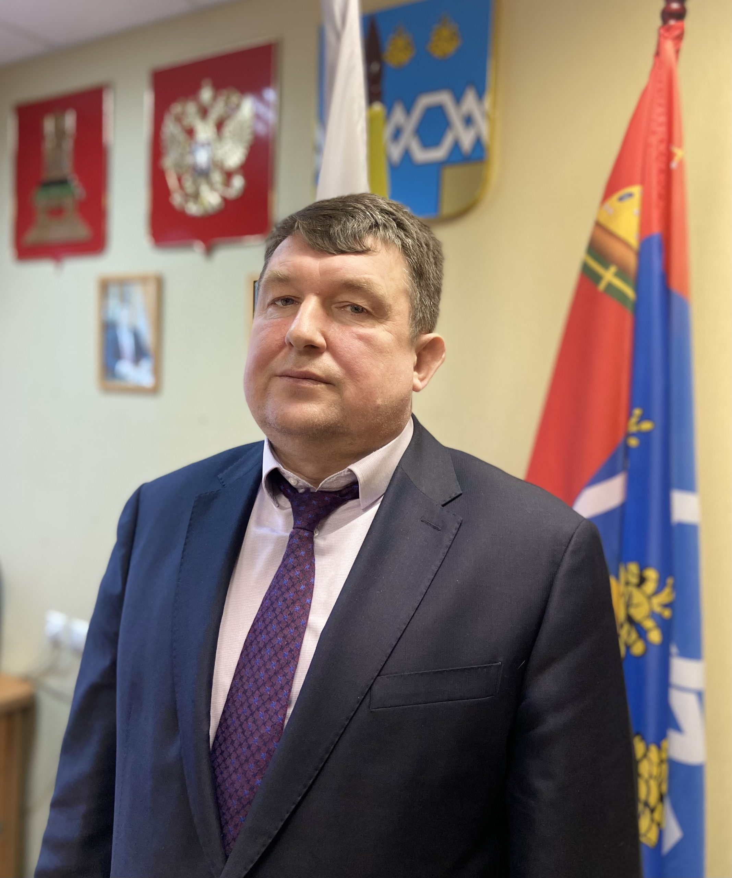
Уважаемые инвесторы!
Максатихинский муниципальный округ — один из перспективных муниципальных округов Тверской области. Красивейшая природа, реки, леса, уникальные объекты древней истории. Территория с достаточным экологическим и ресурсным потенциалом, обладающая возможностями для успешного экономического и социального развития. На территории района проживает 13,5 тысяч человек, производятся различные виды промышленной и пищевой продукции.
Руководство муниципального округа, придавая огромное значение экономической стабильности, обеспечению комфортных условий проживания жителей, ставит перед собой задачу по проведению активной деятельности, направленной на привлечение инвесторов, способных реализовать перспективные с точки зрения социально-экономического развития округа проекты. Привлечение инвестиций – одно из основных направлений деятельности администрации муниципального округа. Муниципальный округ имеет выгодное транспортно-географическое положение, земельные ресурсы, квалификационные кадры.
Мы заинтересованы в том, чтобы бизнес был эффективным, стабильным и безопасным, налоги поступали в бюджет муниципального округа, развивалась экономика и улучшалось качество жизни жителей.
Приоритетными направлениями развития экономики округа являются сельское хозяйство, лесоперерабатывающая, пищевая, топливная промышленность, развитие сферы услуг, туризм.
Максатихинский муниципальный округ открыт для новых серьезных проектов в различных сферах бизнеса. Мы готовы достойно встретить как отечественных, так и зарубежных предпринимателей и предлагаем взаимовыгодные условия сотрудничества и всестороннюю поддержку в реализации привлекательных бизнес-идей, лучшие из которых, уверен, будут успешно реализованы на территории нашего муниципального округа.
Будем рады принимать Вас и в качестве добрых гостей и в качестве деловых партнеров. Надеемся, что наше сотрудничество будет взаимовыгодным, плодотворным и многогранным.
М.В.Хованов,
Глава Максатихинского
муниципального округа
3

Slide 4
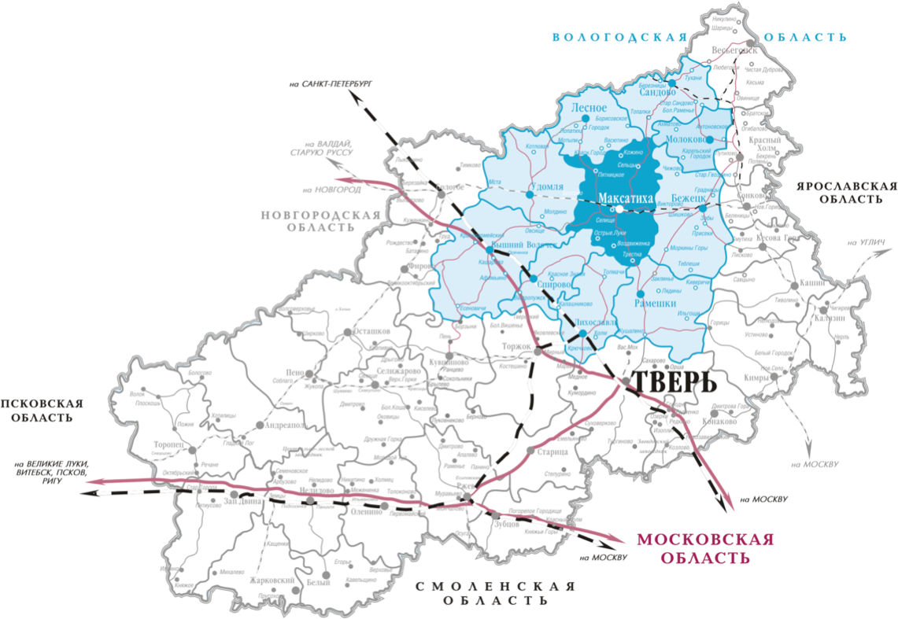
Географическое положение
Максатихинский муниципальный округ — административная единица и муниципальное образование на северо-востоке Тверской области России.
Площадь муниципального округа составляет 2 766 км² (276 616 гектаров).
Максатихинский муниципальный округ граничит с Лесным, Сандовским, Молоковским, Рамешковским, Лихославльским, Спировским муниципальными округами, Вышневолоцким и Удомельским городскими округами и Бежецким районом.
Основные реки — Молога и Волчина.
Административный центр — посёлок Максатиха.
Главной автомобильной дорогой, проходящей через пгт. Максатиха, является шоссе Р-85 Вышний Волочек — Бежецк — Сонково — Углич. Через Вышний Волочек осуществляется выезд на федеральную автомобильную дорогу М-10 Москва — Санкт-Петербург, а через Бежецк — в Красный Холм, Устюжну, Кашин, Калязин, Ярославскую область.
Расстояния по автодорогам от пгт. Максатиха до соседних городов и административных центров следующие: Бежецк — 53 км.; Сонково (через Бежецк) — 82 км.; Красный Холм (через Бежецк) — 96 км.; Кесова Гора (через Бежецк) — 103 км.; Рамешки — 56 км.; Удомля (через Малышево, Брусово, Еремково) — 70 км.; Удомля (через Починок — дорога Р-85) — 81 км.; Вышний Волочек (по дороге Р-85) — 93 км.; Вышний Волочек (через Брусово, Удомлю, Починок — в объезд) — 122 км.; Лесное (через Мылышево) — 81 км.; Пестово (через Малышево, Лесное, Вятку) — 122 км.
Расстояние от пгт. Максатиха до г. Москва — 300 км., до г. Санкт-Петербург — 502 км., до областного центра г. Тверь — 124 км.
4

Slide 5
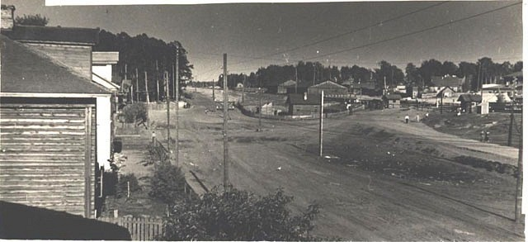
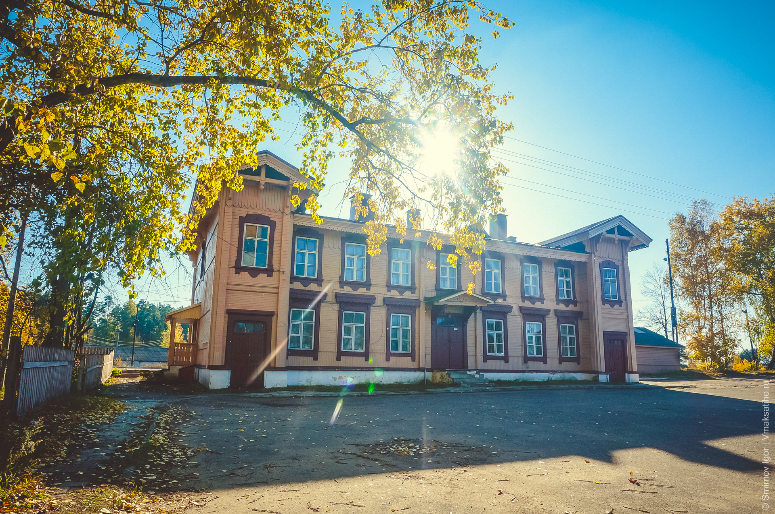
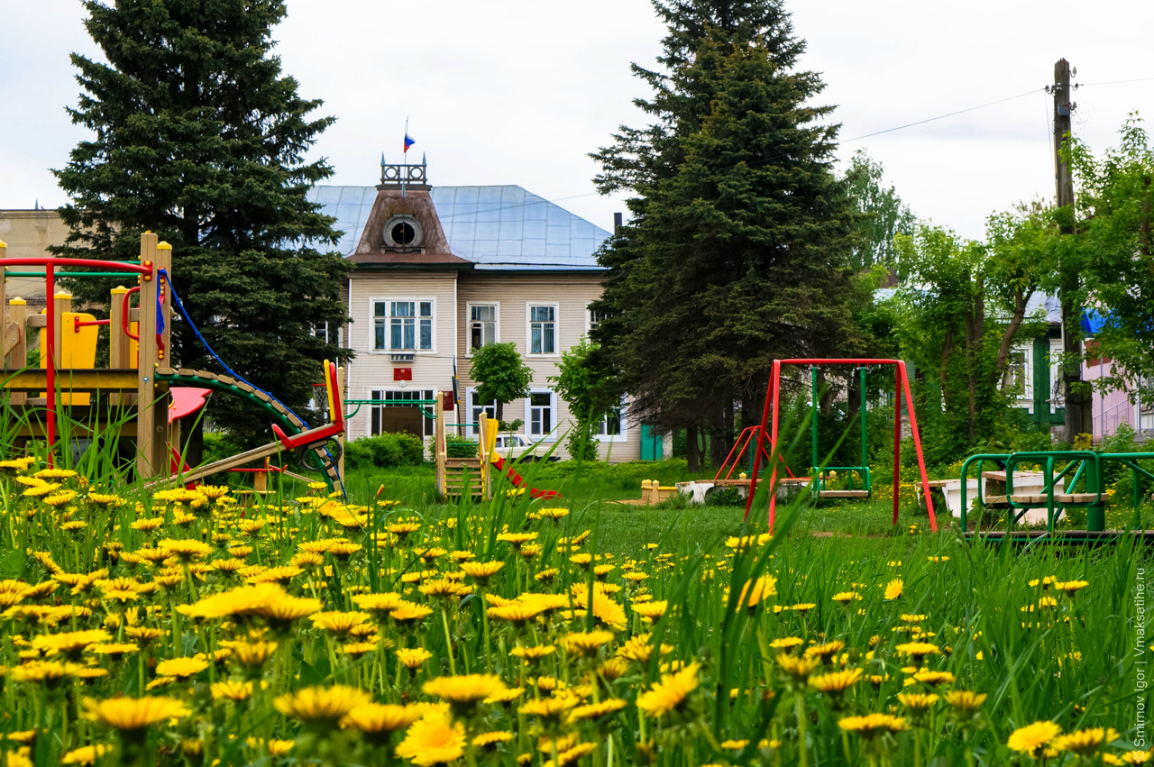
Историческая справка
Первые летописные сведения о поселениях максатихинского края относятся к 1137 году, однако далее их следы теряются вплоть до XVI века. Не исключено, что на процесс исторического «забвения» повлияли многочисленные беды максатихинской земли — нашествие татаро-монголов, нападения литовской армии, междоусобные войны.
Своеобразное «затишье» наступило в XV веке. Территория Максатихинского района с 1485 года стала являться частью Бежецкой пятины Новгородского уезда Московского государства. Первая перепись поселения Максатиха была проведена в 1545 году, именно с этого момента и берёт своё начало официальная история населённого пункта. Однако уже после этого максатихинский край был вновь почти полностью опустошён — сначала опричнина, затем нашествие шляхтичей.
Московское государство было заинтересовано в заселении пустующей территории, и она была отдана карельским беженцам. В 1775 году Максатиха и близлежащие земли вошли в Бежецкий уезд Тверского наместничества, и к XIX веку стали одним из самых густонаселённых районов. В большинстве своём Максатиху выбирали крестьяне, занимающиеся земледелием. Большое значение придавалось деревообработке — из дерева строили дома, изготовляли предметы быта, орудия производства.
Жизнь поселения коренным образом изменилась в 1870 году, когда на её территории появилась железная дорога, связавшая отдалённый населённый пункт с внешним миром. Интересен и тот факт, что построенный в те годы старинный вокзал сохранился и продолжает функционировать. С открытием железной дороги в Максатихе начался быстрый рост торговли и промышленного производства: местные жители начали торговать лесом, дёгтем и углем.
К концу XIX века недалеко от Максатихи расположились лесохимический и лесопильный заводы. В ставновящееся очень перспективным место хлынули купцы и рабочие, началась масштабная застройка поселения, а в центре Максатихи был разбит красивейший парк.
Революцию 1917 года максатихинское население встретило с большим энтузиазмом, в результате многие деревянные дворцы местных помещиков были уничтожены, а два завода по деревообработке перешли в государственную собственность. В годы НЭПа объемы лесозаготовки в Максатихе возросли до небывалого уровня. Культурная жизнь поселения также била ключом — в Максатихе действовала церковь, образовательные учреждения, сельские клубы. В 1929 году Максатиха получила статус посёлка городского типа.
В настоящее время посёлок, как и много веков назад, утопает в зелени, в нём функционирует краеведческий музей, действует несколько деревообрабатывающих производств, маслодельный завод и хлебопекарня.
5

Slide 6
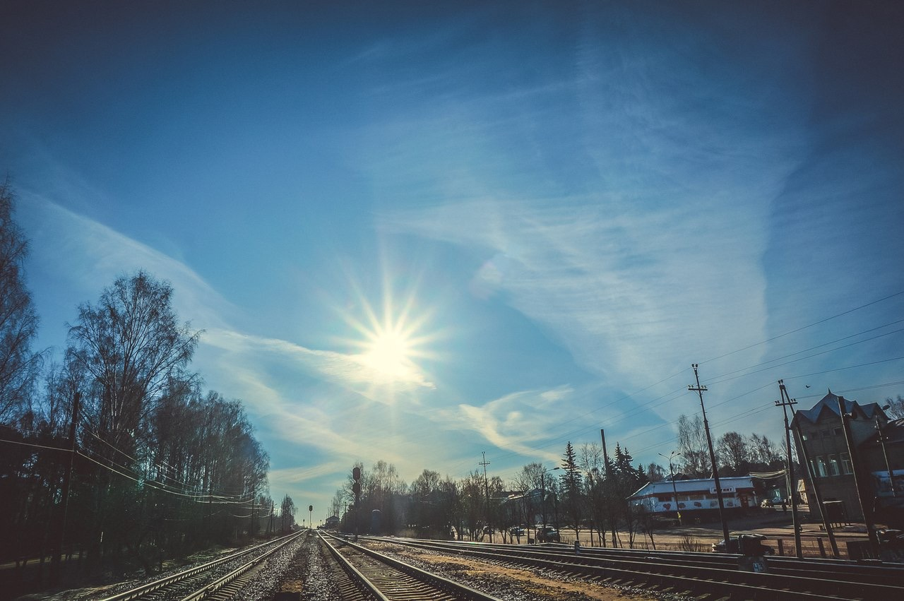
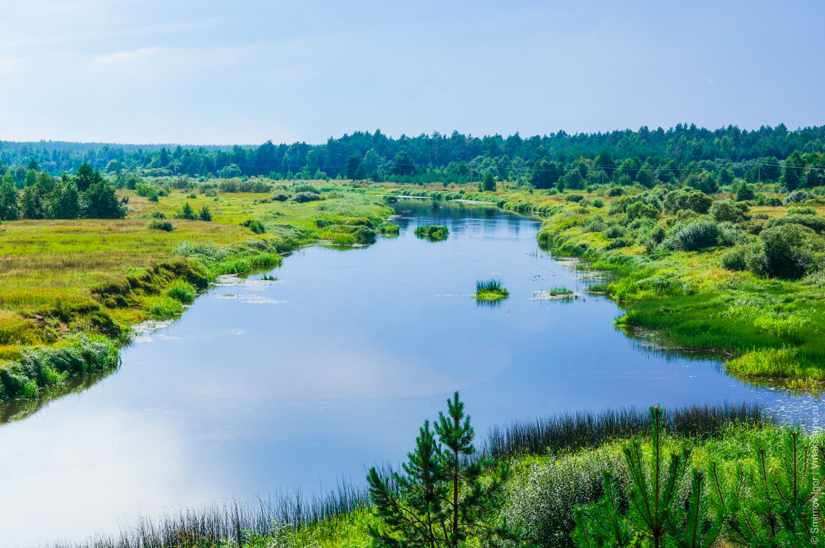
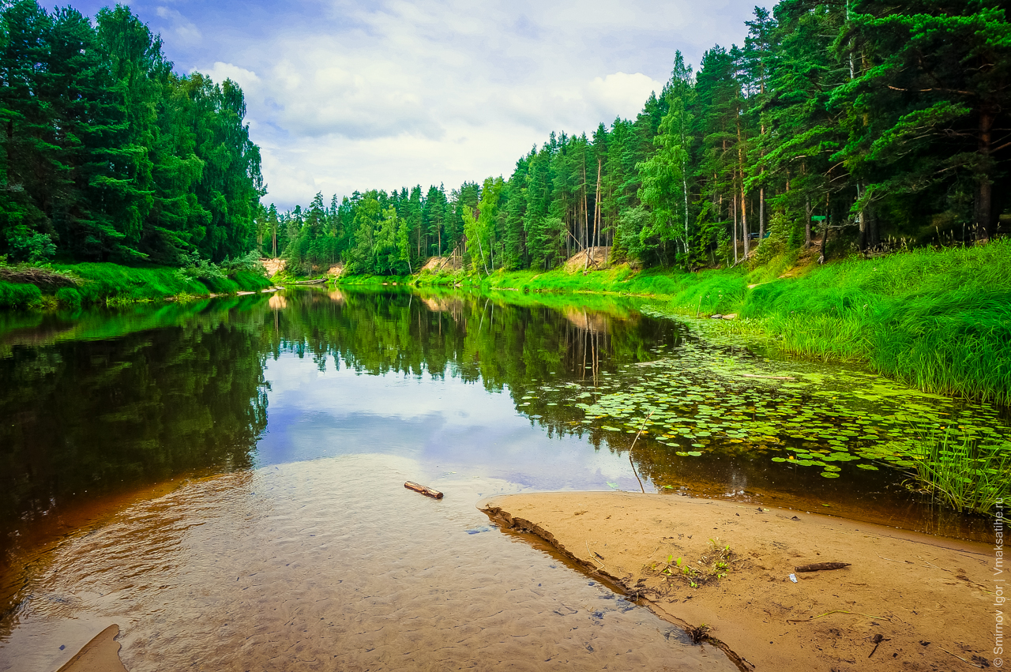
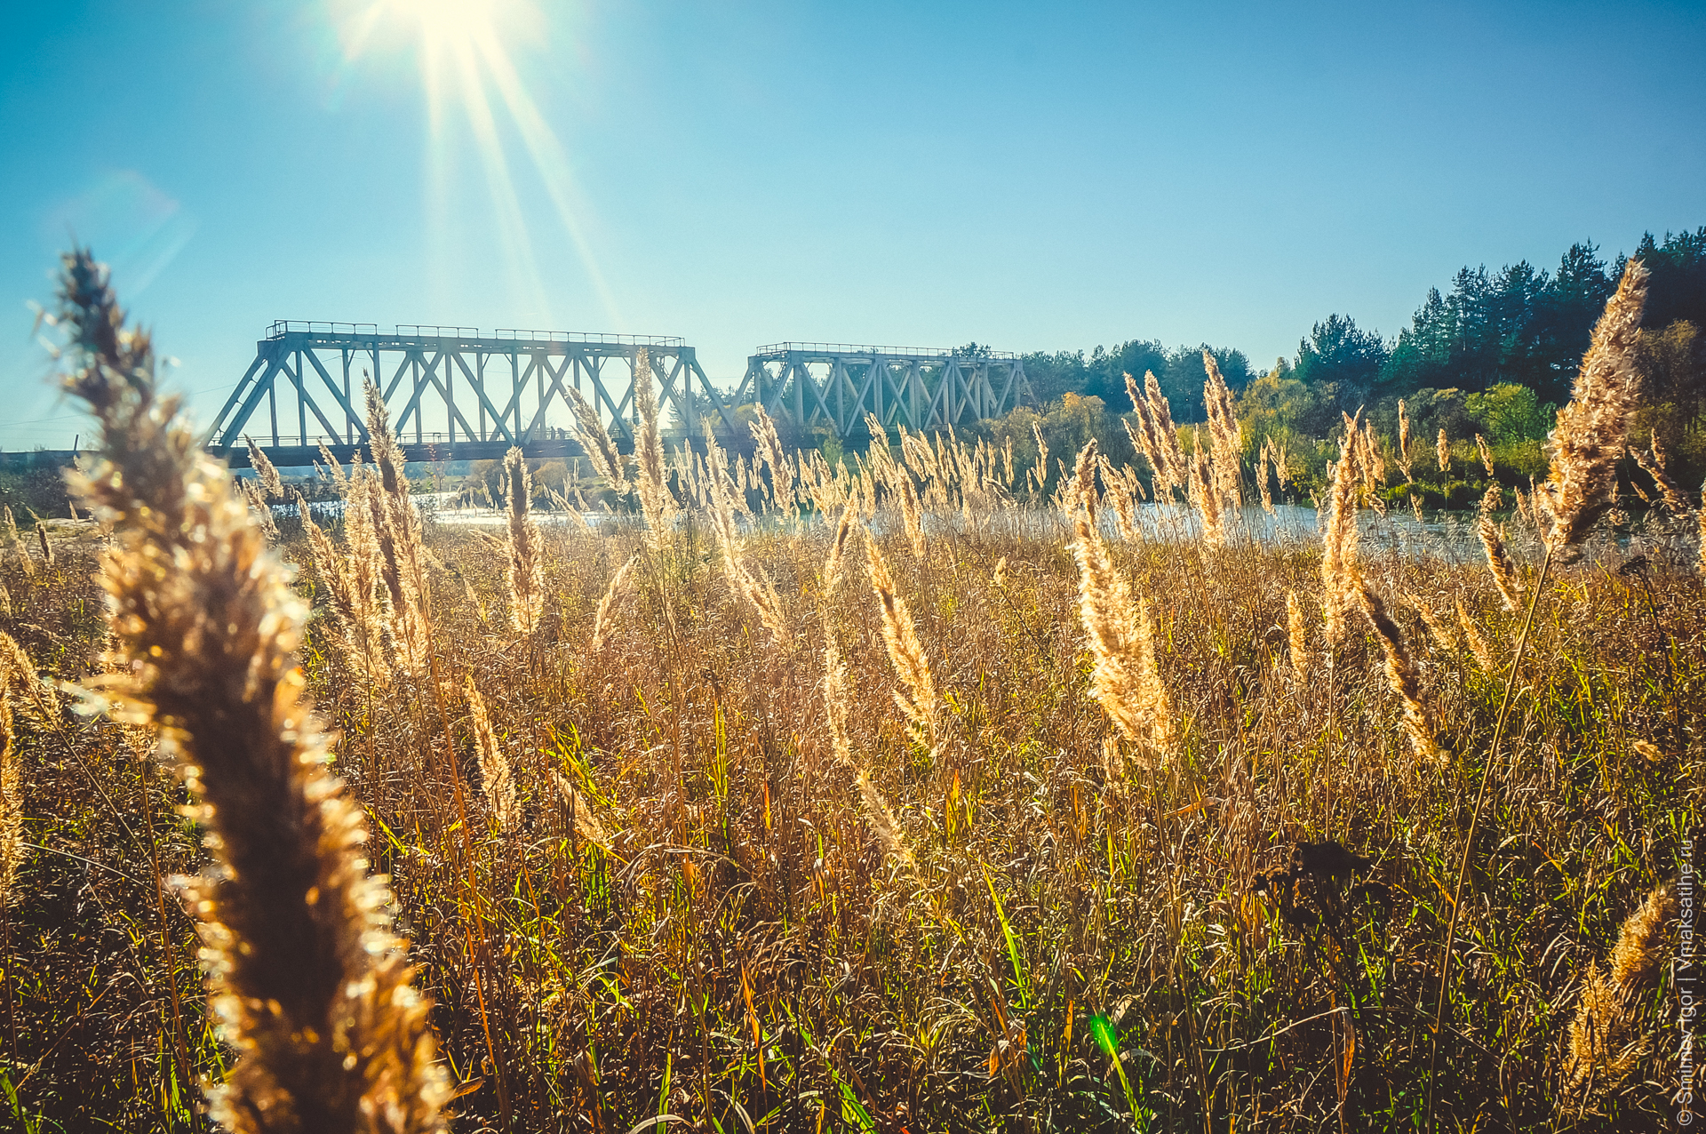
Климат и рельеф
Климат. В Максатихинском муниципальном округе умеренно-континентальный климат. Зимой — устойчивый снежный покров в течение нескольких месяцев, летом — значительные суточные амплитуды температуры воздуха.
Рельеф. Максатихинский муниципальный округ расположен в пределах Моложской зандровой низины, высота которой колеблется между отметками 115-135 м. Основной уклон низины направлен на север, им пользуется река Молога, кроме того наблюдается слабый уклон к востоку, соответствующий общему наклону поверхности Тверской области.
Для территории муниципального округа характерен равнинный рельеф с невысокими моренными холмами и грядами, относительная высота которых не превышает 10 м. Мелкие холмы имеют плоские вершины и пологие склоны, постепенно переходящие в низины. Располагаются холмы и гряды беспорядочно и сложены валунными суглинками. Понижения между холмами часто заболочены или заняты дерново-подзолисто-глеевыми почвами. Вдоль рек Молога, Волчина, Ривица и др. тянутся широкие низины, сложенные слоистыми песками и гравием. На их поверхности нередко встречаются песчаные бугры (1-4м). Пойму реки Мологи часто занимают обширные болота. В целом рельеф округа благоприятен для хозяйственной деятельности и обработки с/х угодий различными машинами.
6

Slide 7
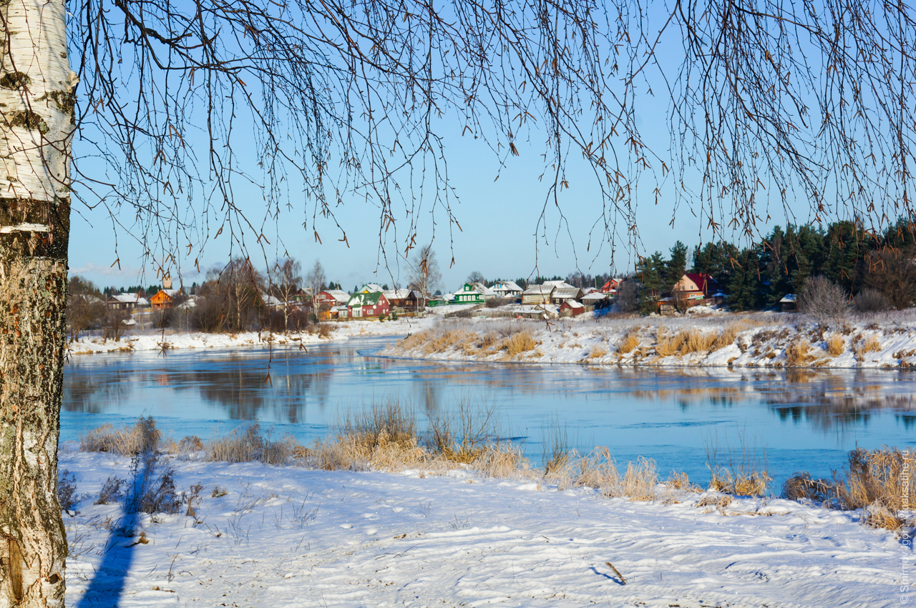
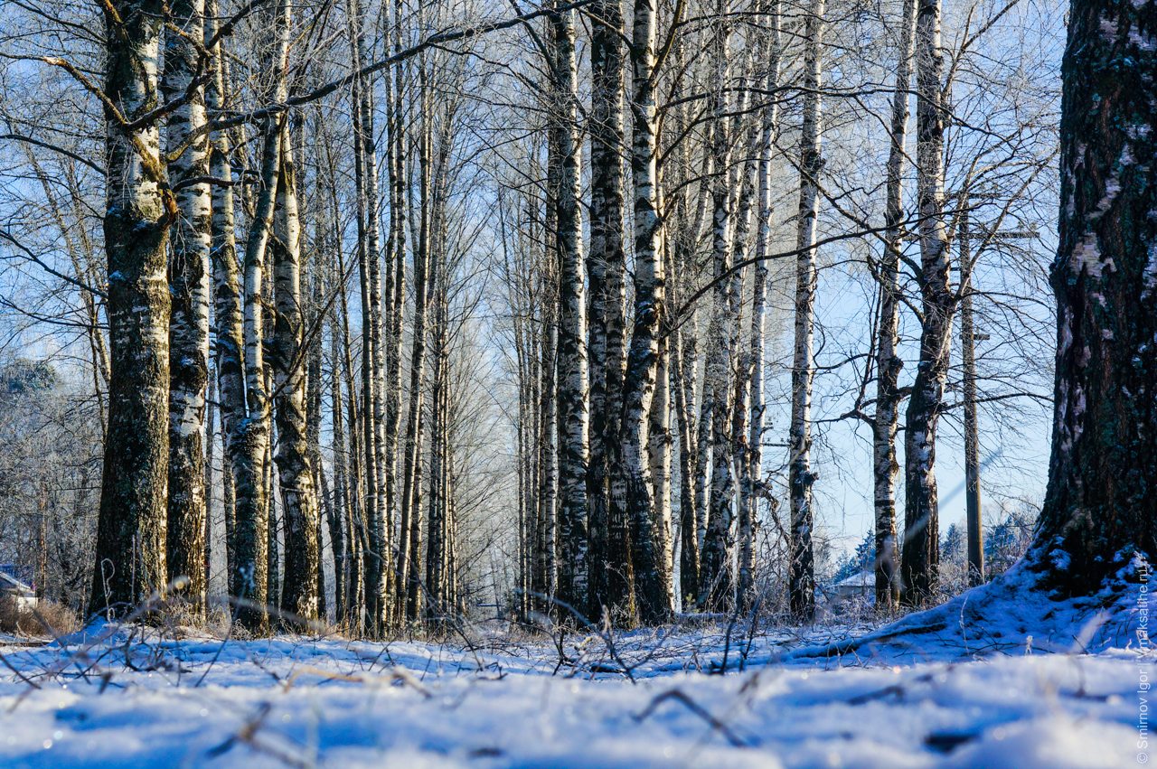
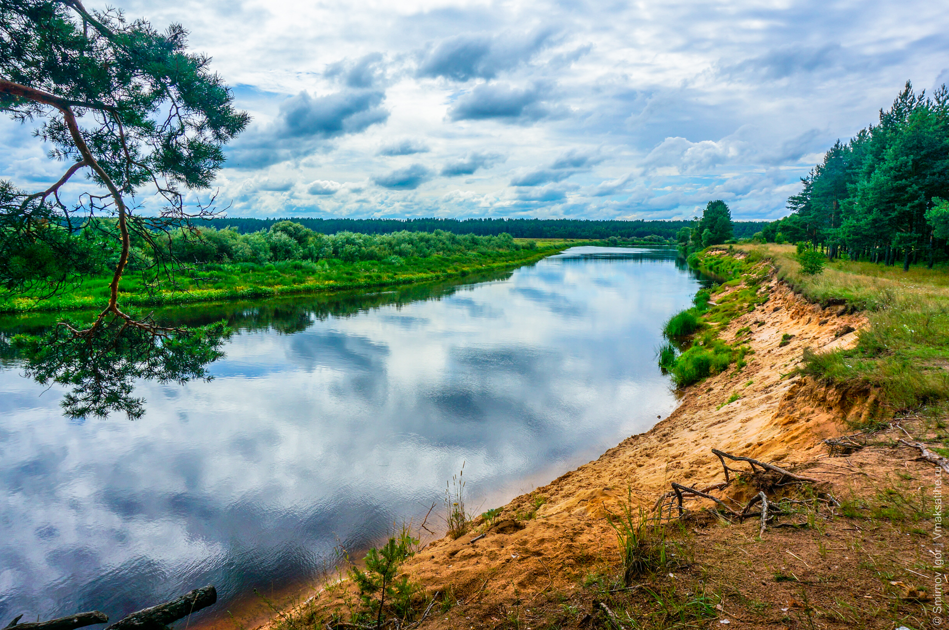
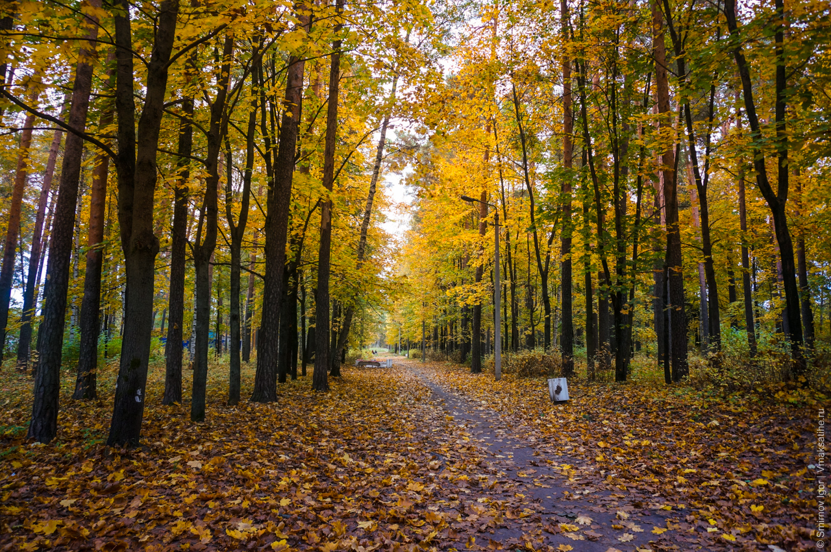
Гидрография и почвы
Гидрография. Большую роль в формировании рельефа и регулировке поступления воды в почву играет речная сеть. По территории Максатихинского муниципального округа протекает достаточно большое количество рек и ручьёв. Наиболее крупными из них являются: Молога, Волчина, Тифина, Ворожба и др.
Почвообразующие породы. Коренной породой на территории Максатихинского муниципального округа является красноцветная песчаная толща пермского периода. Эта порода залегает на большой глубине и выходов на дневную поверхность не имеет. Коренная геологическая порода перекрыта более поздними четвертичными отложениями, представленными в основном породами ледникового происхождения.
На территории округа основной почво-образующей породой являются моренные суглинки, морена карбонатная и пески.
Почвы. Почвенный покров муниципального округа сформировался под воздействием основного комплекса условий почвообразования: климата, растительности, рельефа, почвообразующих пород и т.д.
На территории Максатихинского муниципального округа выявлены следующие подтипы и роды почв:
Подзолистые — 795 (0,5 %);
Дерново-подзолистые — 61098 (36,6 %);
Дерново-сильноподзолистые — 45371 (27,4 %);
Дерново-средноподзолистые — 397 (0,2 %);
Дерново-подзолистые слабосмытые — 3622 (2,4 %);
Дерново-подзолистые оглееные — 20838 (12,5 %);
Подзолисто-болотные — 8497 (5,2 %);
Дерново-оглееные — 3243 (2 %);
Болотные — 21779 (13,2 %).
7

Slide 8
Демография
Численность населения Максатихинского муниципального округа на 01.01.2022 года составила 13518 человек, из них 7098 человек или 52,5% проживает в посёлке Максатиха. В последние годы численность населения округа сокращается. Данная ситуация объясняется естественной убылью, а также миграционным потоком населения.
В муниципальном округе проживают люди различных национальностей: русские, карелы, украинцы, цыгане и др.
Негативной стороной процесса естественного воспроизводства населения является низкая рождаемость. В 2021 году показатель рождаемости населения снизился на 22,7% по сравнению с 2020 годом.
Показатель смертности населения остаётся высоким. Основными причинами смертности населения по-прежнему остаются болезни системы кровообращения и онкологические заболевания. В 2021 году показатель смертности населения увеличился по сравнению с 2020 годом на 8%.
8

Slide 9
Рынок труда и занятости
В настоящее время Максатихинский муниципальный округ располагает достаточным потенциалом трудовых ресурсов, которые в состоянии удовлетворить потребности экономики округа. На долю населения в трудоспособном возрасте по состоянию на 1 января 2022 года приходится 48,3 % от численности постоянного населения, моложе трудоспособного — 19,4%, старше трудоспособного — 32,2%.
Среднесписочная численность работающих на крупных и средних организациях за 2021 год составила 1442 человека, большая доля приходится на работников обрабатывающих производств, а также здравоохранения, образования и культуры.
Показатели | 2018 год | 2019 год | 2020 год | 2021 год | 2022 год
Численность официально зарегистрированных безработных | 84 | 88 | 233 | 75 | 62
Из них:
Молодежь в возрасте до 30 лет | 16 | 10 | 40 | 3 | 9
Женщины | 59 | 59 | 121 | 38 | 40
Инвалиды | 6 | 11 | 13 | 7 | 2
Жители сельской местности | 43 | 51 | 115 | 48 | 33
Уровень официально зарегистрированной безработицы в % | 1,1 | 1,1 | 3,1 | 1,0 | 0,9
На 1 января 2023 года на учете в центре занятости состояло 62 безработных, что составляет 0,9 % от численности населения трудоспособного возраста, из них 40 безработных — женщины. Из общего числа безработных: 7 — имеют высшее образование; 21 — среднее профессиональное; 8 — среднее общее образование; 24— основное общее образование; 2 — не имеют основного общего образования. В случае возникновения потребности в кадрах определенных профессий Центр занятости населения предлагает безработным пройти обучение по определенным специальностям.
Среднемесячная заработная плата работников | 2017 год | 2018 год | 2019 год | 2020 год | 2021 год
Крупные и средние предприятия района | 19326 | 22998 | 24612 | 27223 | 29218
9

Slide 10
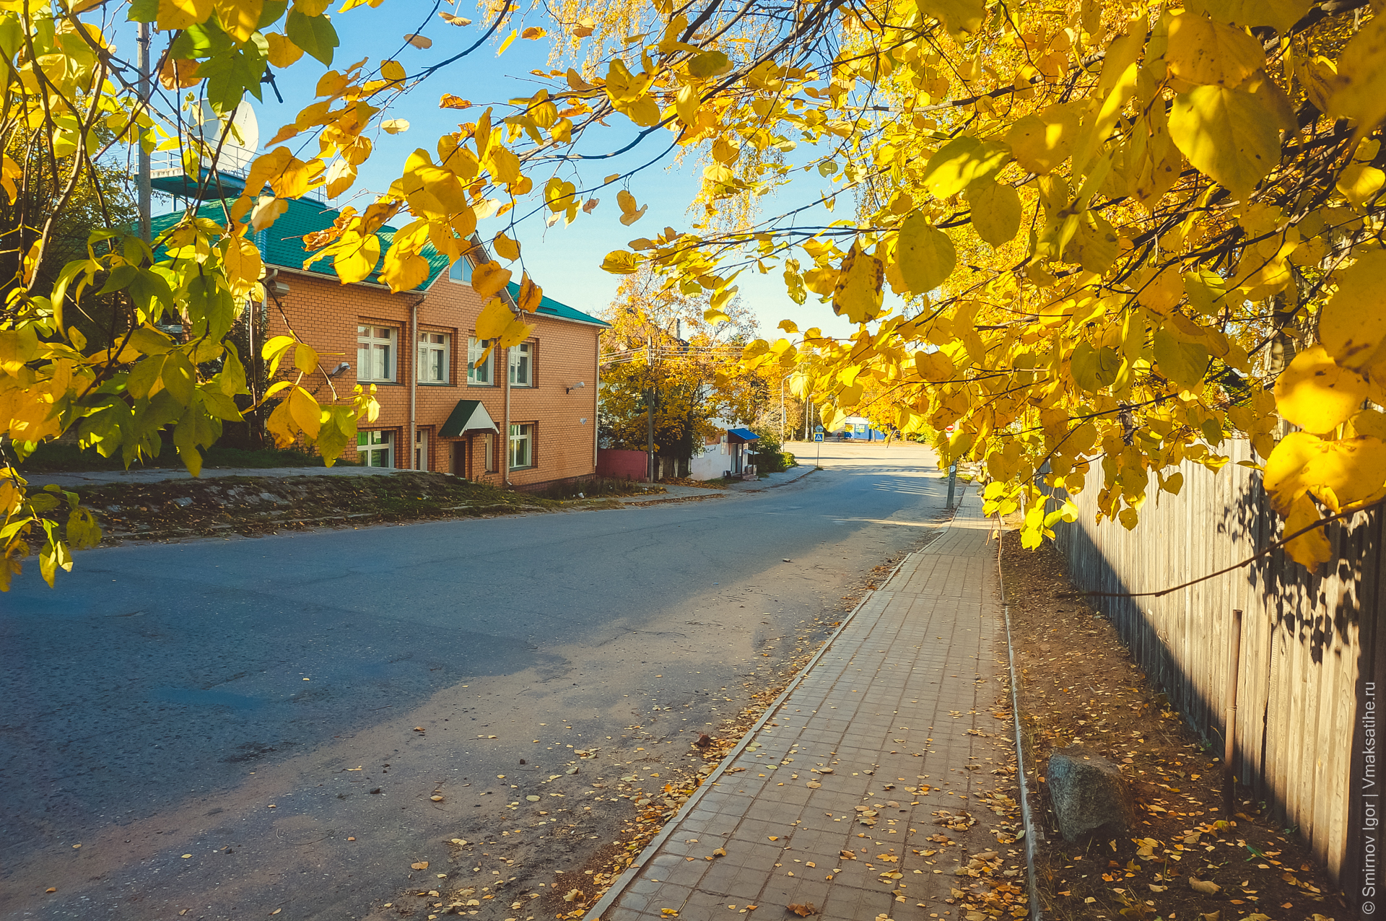
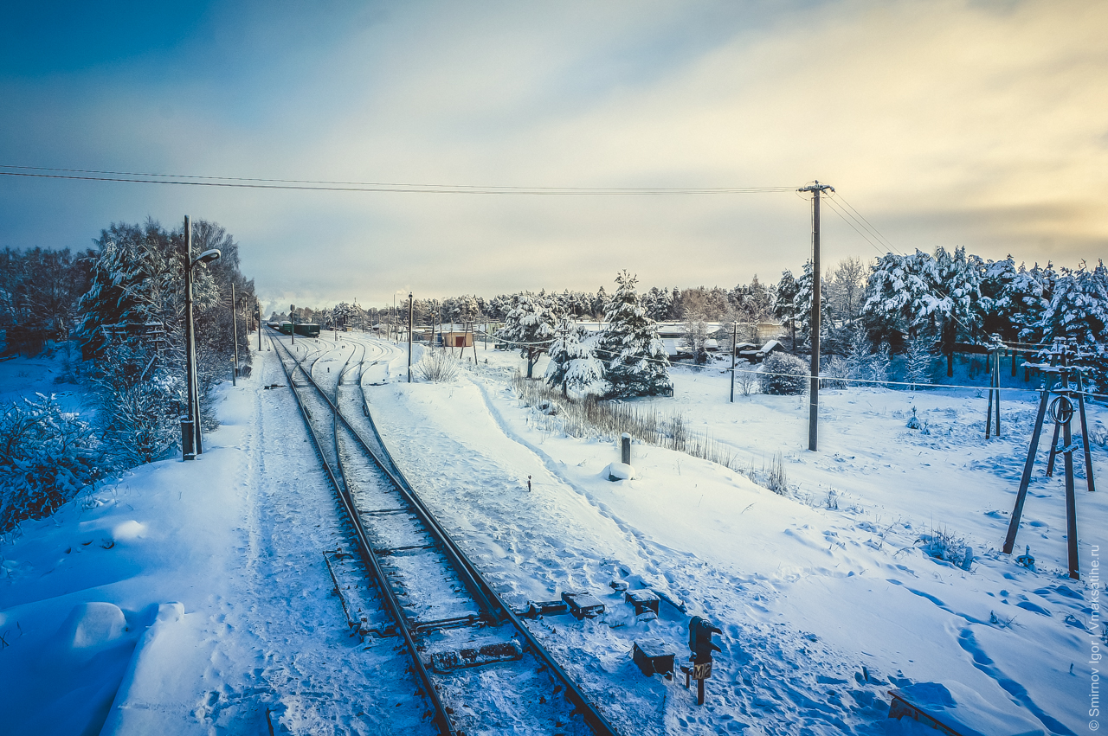
Транспортная инфраструктура
Максатихинский муниципальный округ находится в стороне от пересекающих Тверскую область транспортных коридоров федерального значения. Тем не менее, по территории муниципального округа проходят автомобильные дороги 1,2,3 классов и дороги местного значения.
Плотность автомобильных дорог составляет 206,8 км. на 1000 кв. км.
Плотность автомобильных дорог с твердым покрытием составляет 91,6 км. на 1000 кв.м.
Среди автомобильных дорог, проходящих по территории Максатихинского муниципального округа наибольшую значимость имеют дороги 1 класса, обеспечивающие транспортные связи между центрами административных округов и с областным центром. Это: В.Волочек-Бежецк-Сонково; В.Волочек-Лесное-Пестово; Рамешки-Максатиха. Их протяженность составляет 138 км.
Протяженность автомобильных дорог 2 класса (по административно-хозяйственному значению) составляет — 173,8 км. и дорог 3 класса — 259,1 км.
Протяженность автомобильных дорог местного значения (автодороги между населенными пунктами) с различными видами покрытия составляют 369,38 км, в том числе:
Асфальтобетонное покрытие — 44,47 км.;
Гравийное покрытие — 71,44 км.;
Грунтовое покрытие — 253,47 км.
Территорию муниципального образования с запада на восток пересекает железнодорожная ветка участка Октябрьской железной дороги — филиала ОАО «РЖД» Бологое-Сонково, благодаря которой муниципальный округ связан с такими железнодорожными узлами как, Санкт-Петербург, Ярославль, Иваново, Бологое.
Поселок Максатиха непосредственно расположен на железной дороге и здесь же расположен железнодорожный вокзал. Станции расположены в п. Малышево и д. Сидорково, остановочные платформы в д. Ручки и д. Клевищи.
Общая протяженность железнодорожных путей составляет 35 км.
Плотность железнодорожных путей составляет — 12,7 км. на 1000 кв. м.
10

Slide 11
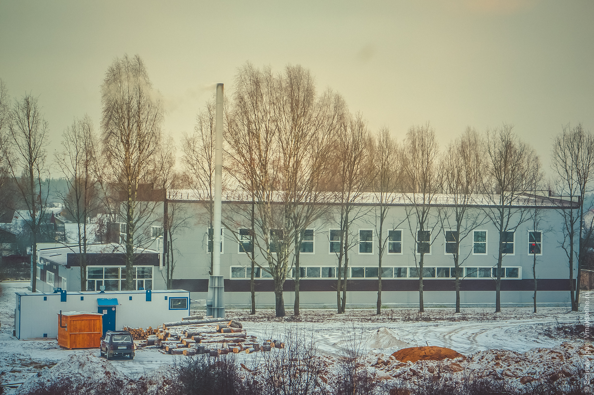
Инженерные коммуникации
Снабжение населения питьевой водой производится из подземных источников. Всего на территории муниципального округа расположены 44 артезианских скважины, в т.ч. 3 в п. Максатиха. Общая протяженность водопроводных сетей 141,4 км, в т.ч. в п. Максатиха — 34,5 км.
Вода, потребляемая в хозяйственно-бытовых целях, соответствует требованиям ГОСТ 2874-82.
Для производственного водоснабжения используются поверхностные источники.
Система водоотведения состоит из очистных сооружений, пропускной способностью 7,6 тыс. куб. м в сутки, трёх канализационных насосных станций, мощностью 13,9 тыс. куб. м. в сутки и 2,2 км., самотечных трубопроводов.
Протяженность существующих канализационных сетей составляет 13,2 км., в том числе в пос. Максатиха 5,5 км.
В Максатихинском муниципальном округе имеется 11 котельных. Общая отапливаемая площадь составляет 111,3 тыс.кв. метров, в том числе площадь жилого фонда 81,3 тыс. кв. метров.
Транспортировка твердых бытовых отходов производится на полигон ТБО п. Максатиха.
11

Slide 12
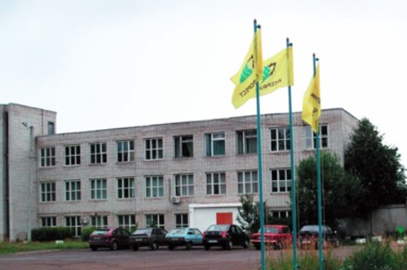
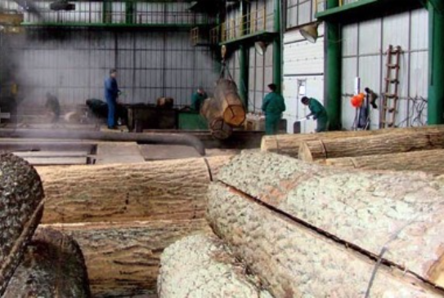
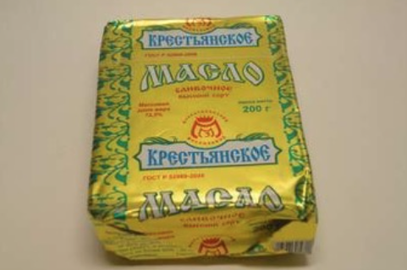
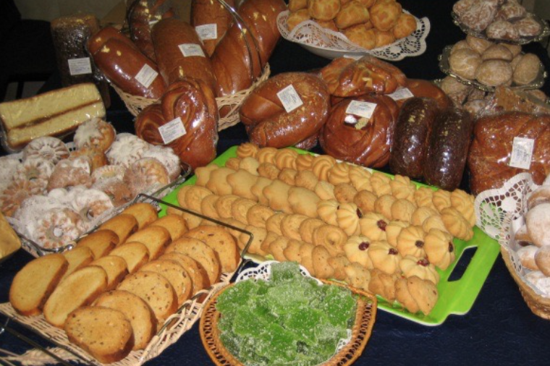
Промышленность
Одной из главнейших составляющих социально-экономического развития нашего муниципального округа является промышленность. Доминирующая роль в экономике муниципального округа принадлежит деревообработке, а также производству пищевых продуктов.
Сектор деревообрабатывающего производства представлен следующими предприятиями:
Общество с ограниченной ответственностью «Рябеево» — представляет собой лесоперерабатывающее предприятие. Основными видами деятельности предприятия является: производство фанеры. За год предприятие производит более 11тыс. кубических метров фанеры. Предприятие реализует продукцию не только на территории России, но и на экспорт.
Общество с ограниченной ответственностью «Форэкс» — также занимается производством фанеры клееной. Выпуск фанеры составляет более 2,5 тыс.куб.метров.
Общество с ограниченной ответственностью «Максплит» — занимается производством древесноволокнистых плит. В процессе производства ДВП используется технологическая древесина. Современные технологии позволяют выпускать плиту соответствующую всем мировым стандартам качества. Продукция предприятия реализуется не только в Россию, но и в страны СНГ и Европы. Ежегодно предприятием производиться около 10000 тыс. квадратных метров ДВП.
Пищевая промышленность района представлена следующими предприятиями:
Акционерное общество «Максатихинский маслодельный завод» занимается переработкой продуктов молочного животноводства. Предприятием ежегодно производиться более 350 тонн масла сливочного, творога более 230 тонн, сметаны более 220 тонн, кисломолочных продуктов более 90 тонн.
Общество с ограниченной ответственностью «Стимул М» вынимается производством хлеба и хлебобулочных, кондитерских изделий. Ассортимент вырабатываемой продукции составляет более 53 наименований, в том числе различные виды бисквитов, заварные пирожные. Производство хлеба и хлебобулочных изделий ежегодно составляет более 240 тонн, кондитерских изделий более 30 тонн.
12

Slide 13
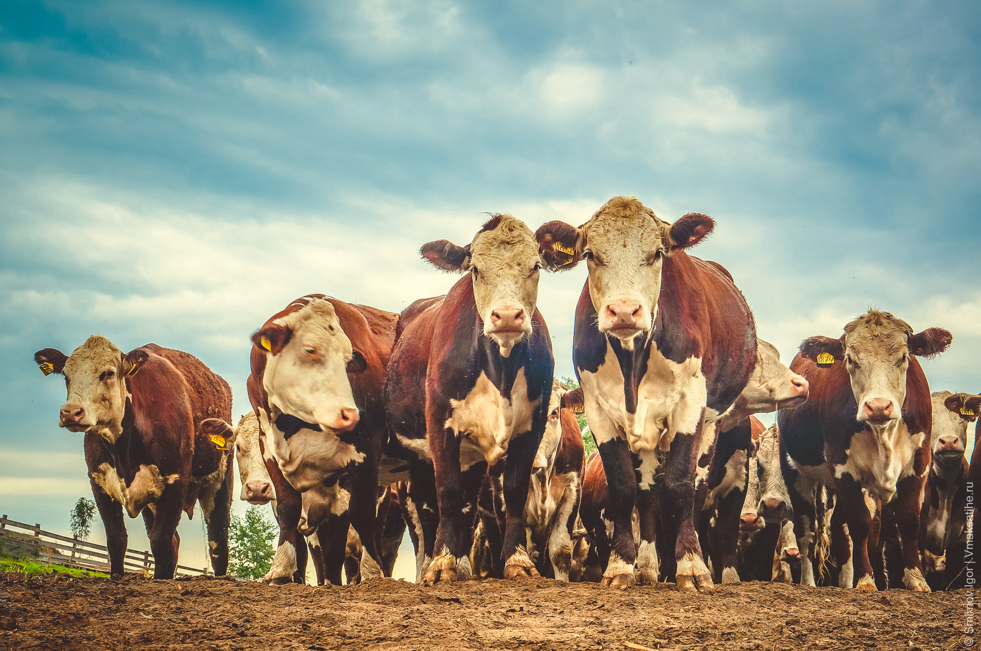
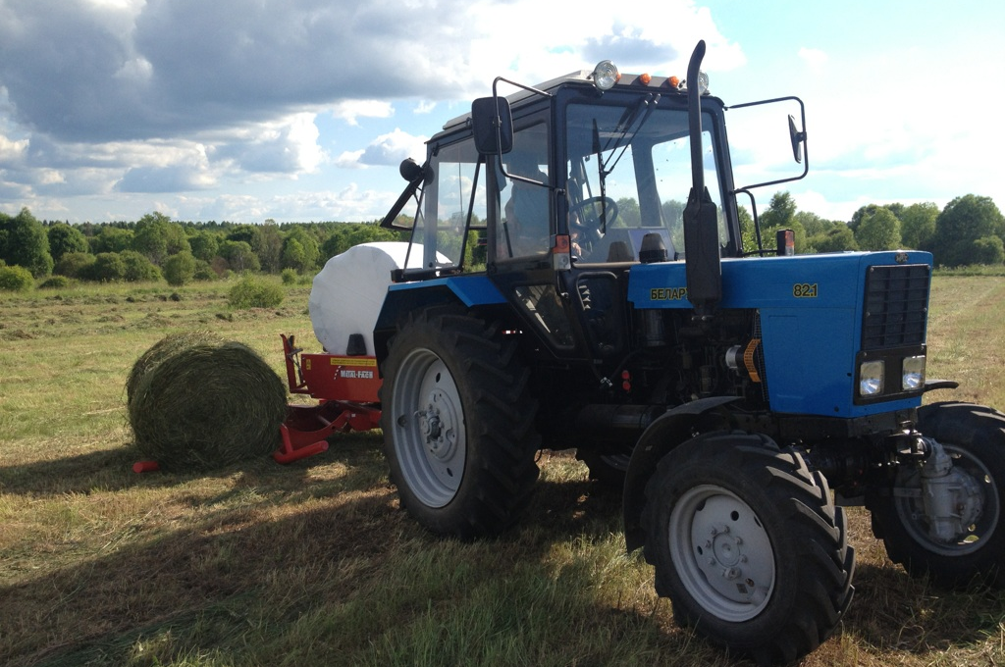
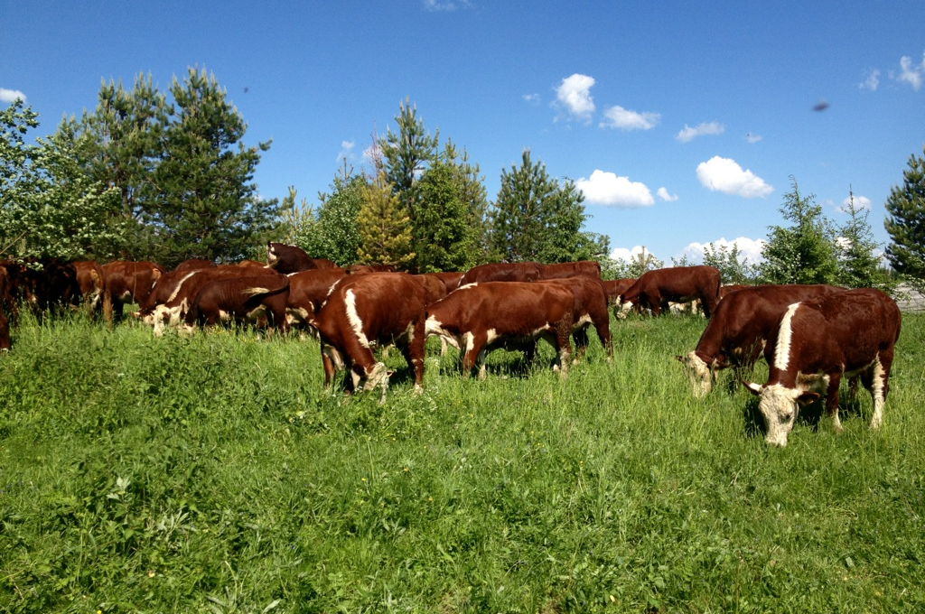
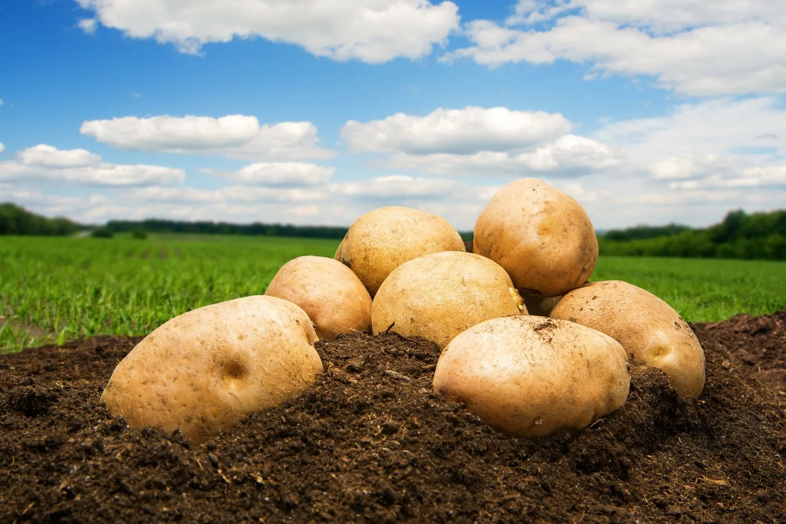
Сельское хозяйство
В Максатихинском муниципальном округе сельскохозяйственное производство традиционно является основным видом хозяйственной деятельности и занятости на селе. В сельскохозяйственное производство входят отрасли животноводства, растениеводства и предприятие переработки. В районе в 2022 году работали 13 крестьянско-фермерских хозяйств, АО «Максатихинский маслодельный завод», 1 СПК и 3233 личных подсобных хозяйств.
Объем производства валовой продукции сельского хозяйства по всем категориям товаропроизводителей в муниципальном округе за 2021 год составил 84,8 млн. рублей.
Посевная площадь во всех категориях хозяйств составляет 8555 га.
Поголовье крупного рогатого скота в хозяйствах всех категорий на 1 января 2023 года насчитывается: КРС всего — 578 голов, в том числе коров — 221 головы.
В 2021 году грант «Агростартап» получил 1 ИП. Денежные средства потрачены на приобретение 10 голов скота.
В 2023 году в д. Каменка открывается обособленное подразделение агропромышленной фирмы «Федор и Федор», которое планирует выращивание картофеля.
13

Slide 14
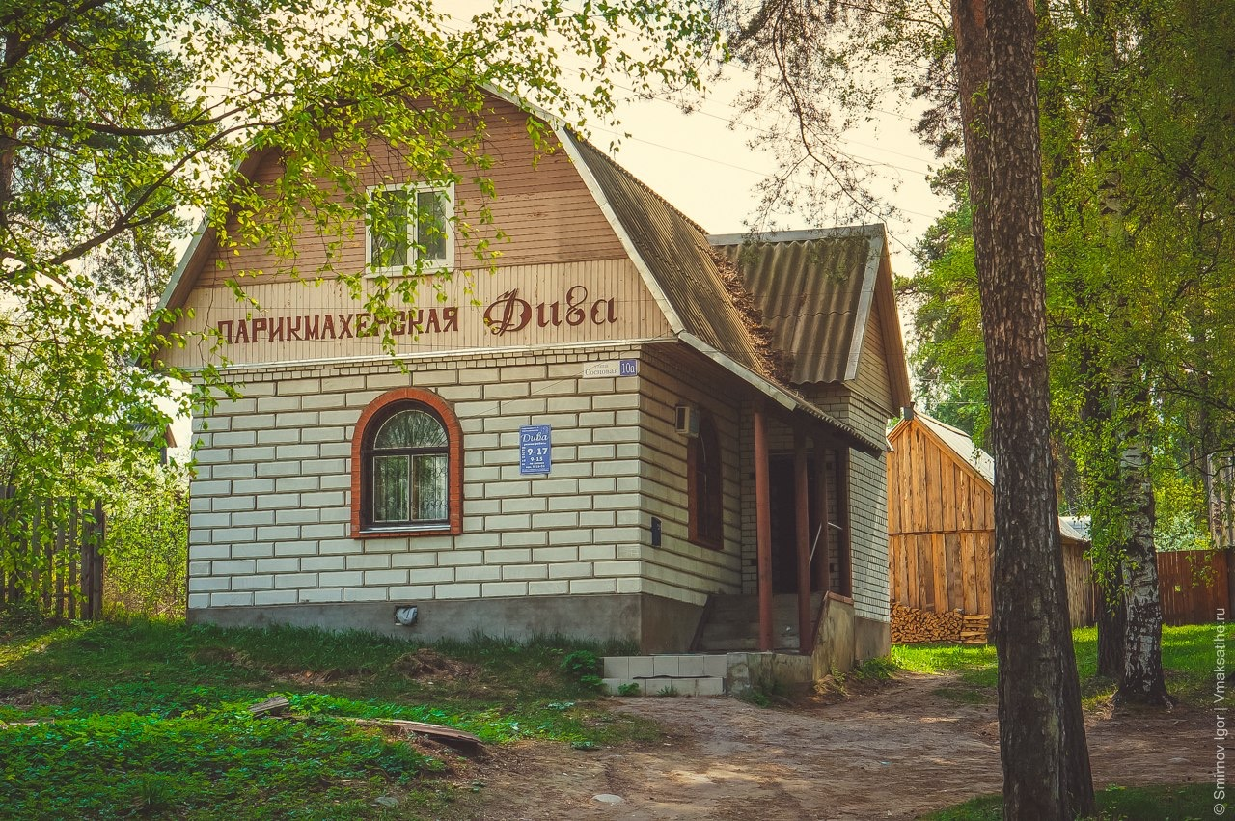
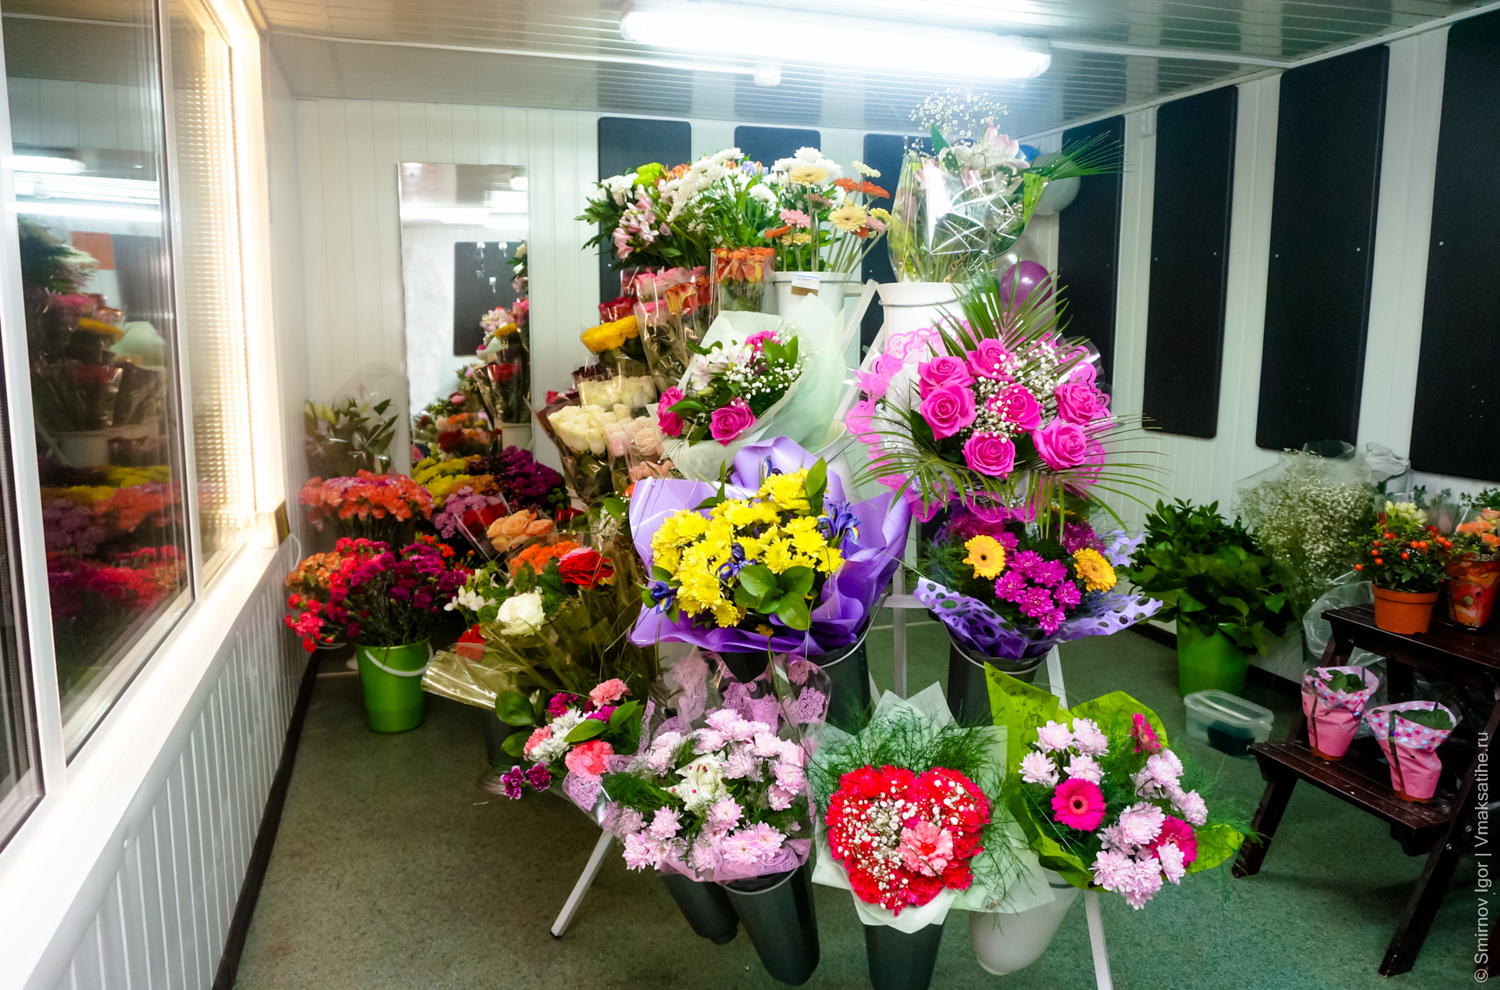
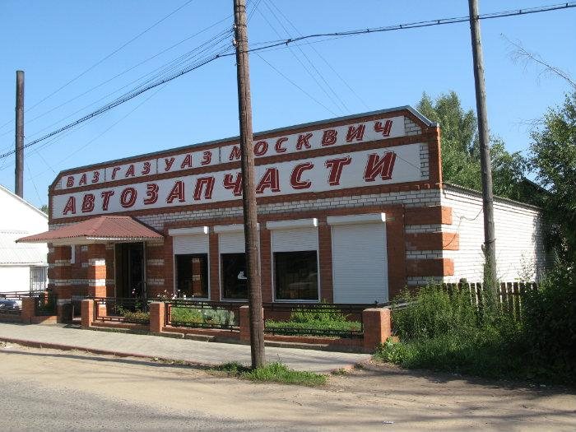
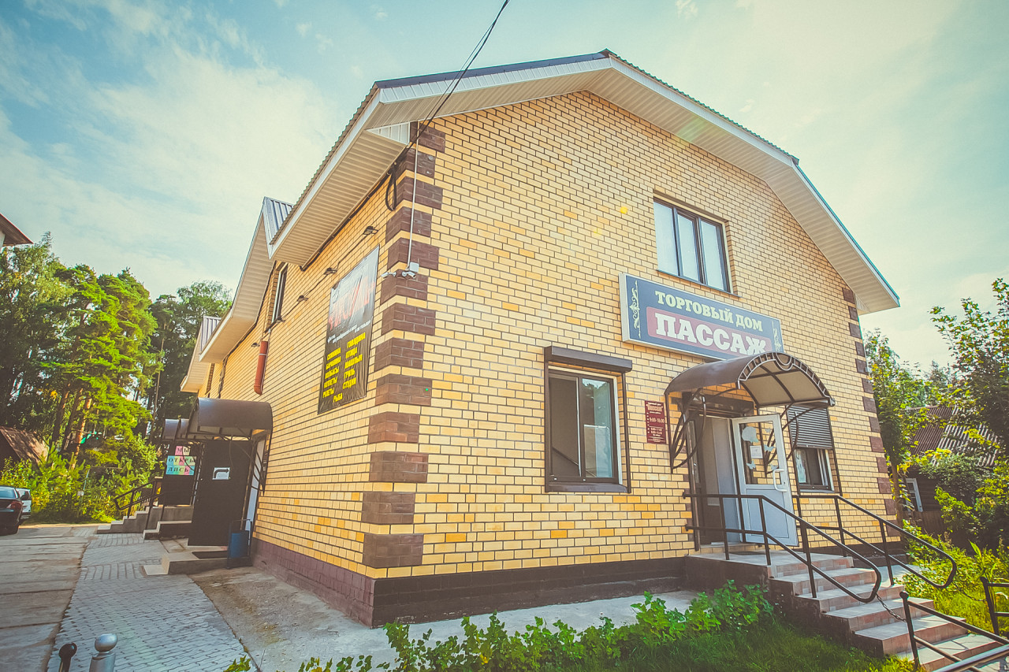
Малый бизнес
В Максатихинском муниципальном округе осуществляют свою деятельность 1 среднее предприятие, 56 малых предприятий, включая микропредприятия, 307 предпринимателей без образования юридического лица. В рамках реализации национального проекта "Малое и среднее предпринимательство и поддержка индивидуальной предпринимательской инициативы" в 2021 году 3 предпринимателя нашего муниципального округа в фонде содействия кредитования Тверской области получили займы в сумме 5090 тыс. рублей и 1 предприятие округа получило 1 поручительство на сумму 2,4 млн. рублей для обеспечения кредитов в сумме 8 млн. рублей.
Для оказания информационной поддержки при центральной библиотеке открыт Деловой информационный центр.
Информация о мерах поддержки субъектов МСП размещается на сайте Максатихинского муниципального округа и в социальных сетях.
14

Slide 15
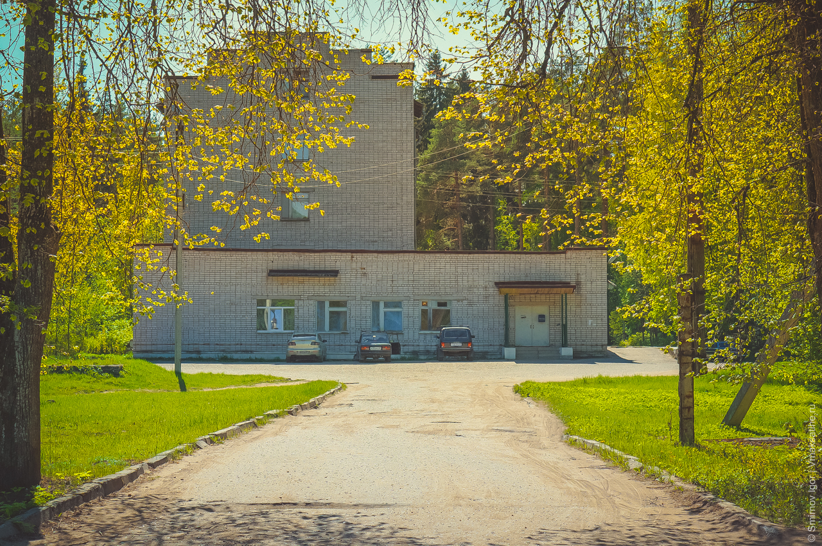
Здравоохранение
Сфера здравоохранения населения муниципального округа обслуживает медицинское учреждение ГБУЗ «Максатихинская центральная районная больница» с подразделениями по оказанию амбулаторной, стационарной и скорой помощи; 20 фельдшерско-акушерских пунктов, 4 офиса врачей общей практики. Финансирование учреждения идёт по подушевому нормативу в рамках территориальной программы государственных гарантий оказания гражданам РФ на территории Тверской области бесплатной медицинской помощи.
Обеспеченность больничными койками — 36 коек на 10 тыс. населения.
Обеспеченность врачами — 15 врачей на 10 тыс. населения.
Обеспеченность средним медицинским персоналом — 47 человек на 10 тыс. населения.
Целенаправленная профилактическая работа, диспансерное наблюдение выявленных больных при дополнительных осмотрах, плановая иммунизация населения обусловила снижение заболеваемости населения, в том числе и инфекционной.
15

Slide 16
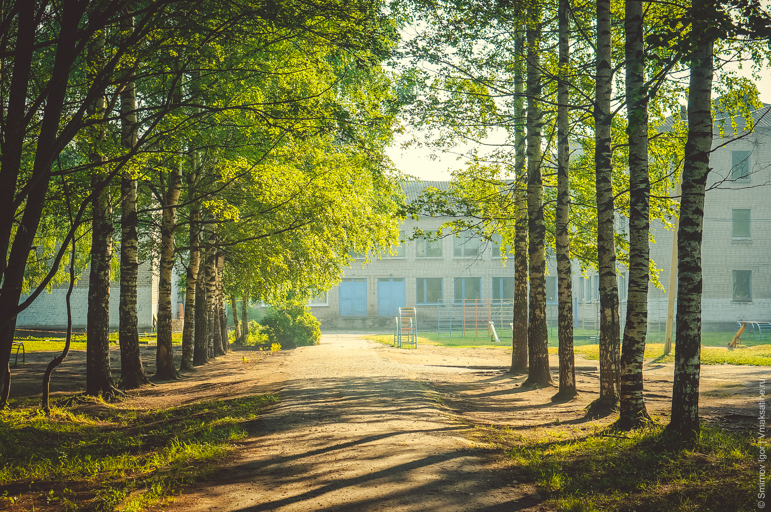
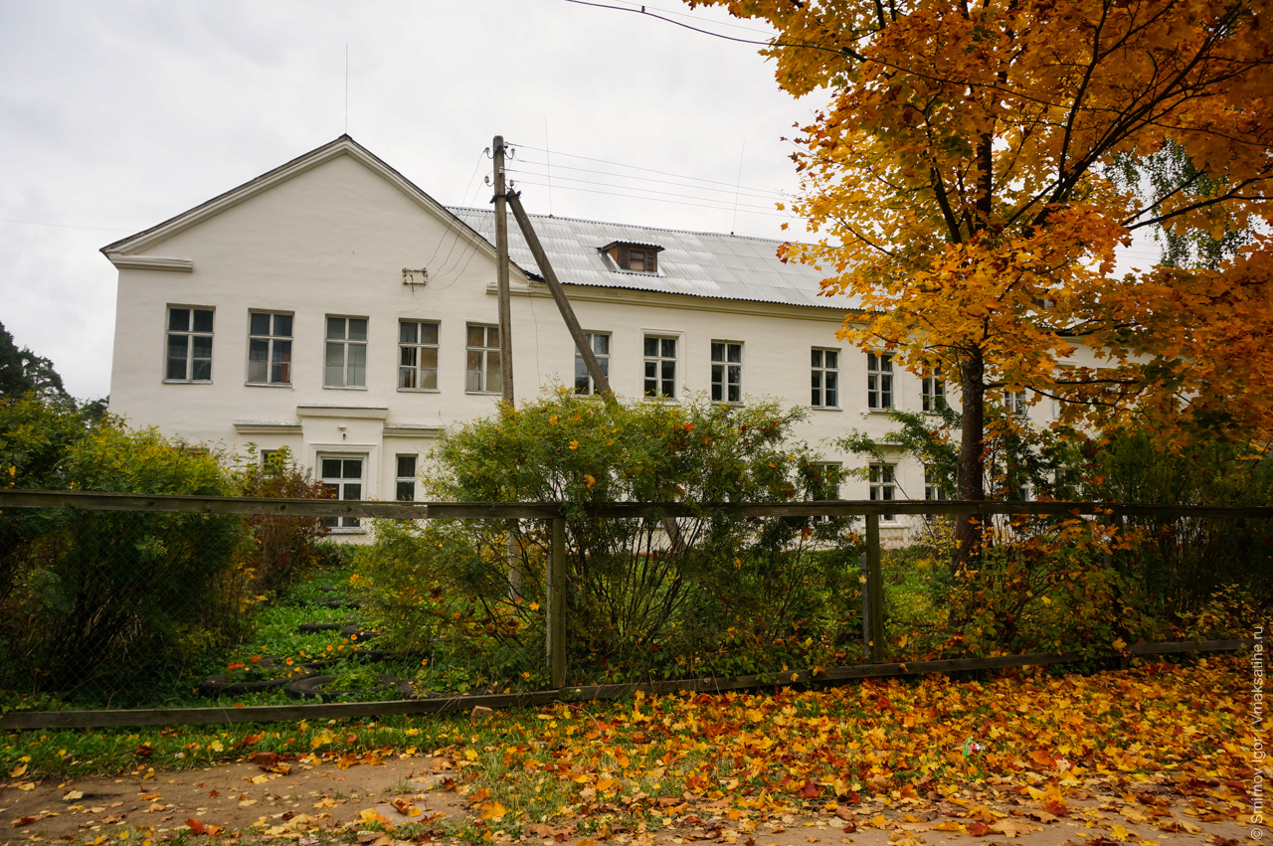
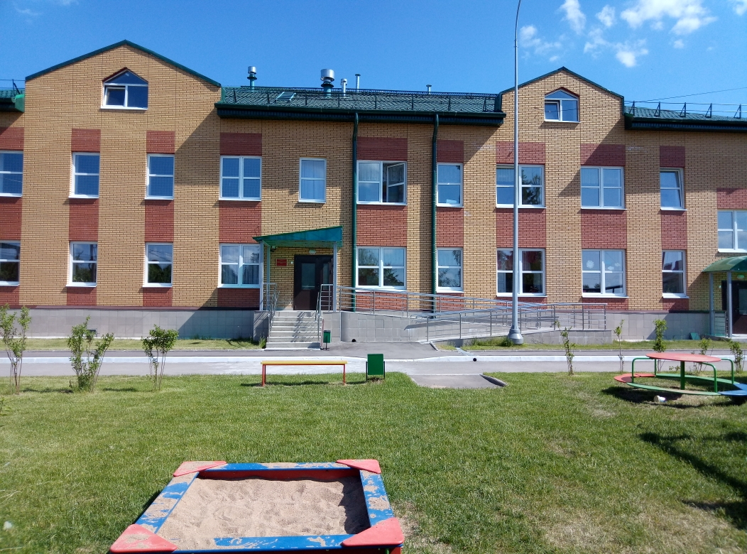
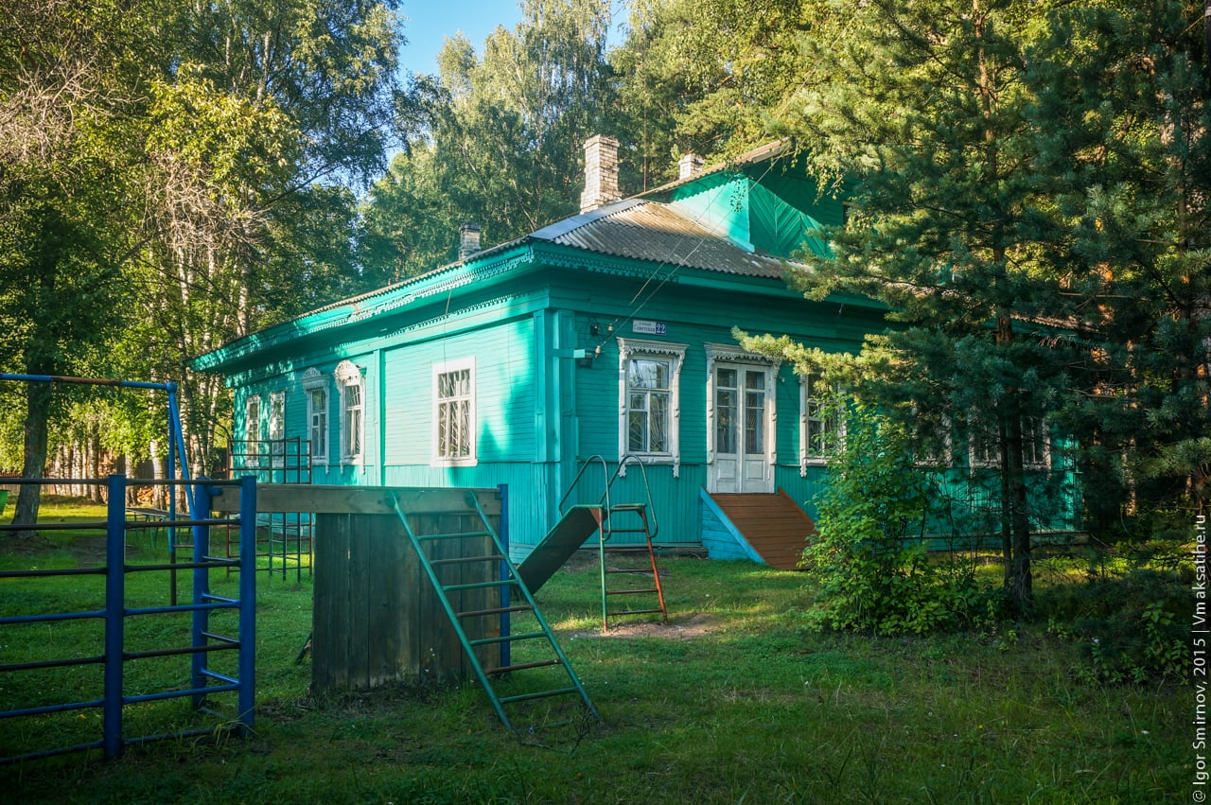
Образование
В Максатихинском муниципальном округе расположены 7 дошкольных образовательных учреждений, 5 из которых находятся в поселке и 2 в сельской местности.
Дошкольную образовательную услугу дети, проживающие в сельской местности, получают через дошкольные группы при общеобразовательных учреждениях (в 3-х общеобразовательных учреждениях открыты 3 дошкольные группы). Численность детей, получающих дошкольную образовательную услугу, на 01.01.2023 года составила 482 ребенка. В декабре 2020 года введён в эксплуатацию детский сад, являющийся дошкольной ступенью образования МБОУ «Ривзаводская СОШ» в п.Ривицкий на 50 мест.
Система общеобразовательных учреждений муниципального округа представлена 8 школами: 3 основные и 5 средних общеобразовательных школ. Численность учащихся на 01.01.2023 года составила 1376 человек. В рамках реализации национального проекта «Образование» в 4 школах оснащены центры образования цифрового и естественного профилей.
Развивается система дополнительного образования детей. В округе функционируют учреждение дополнительного образования детей: МБДОУ ДОД ДЮСШ (детская юношеская спортивная школа) и МБДОУ ДОД ДДиЮ (Дом детства и юношества),где занимаются 628 человек. 100 % учащихся округа получают услуги по дополнительному образованию в образовательных учреждениях. Образование ведется по разным направлениям: спортивно-оздоровительному, художественно эстетическому, научно-техническому, эколого-биологическому, туристско-краеведческому, военно-патриотическому и другим.
На территории Максатихинского муниципального округа располагается филиал ГПОУ Удомельский колледж. Учреждение готовит кадры по программам среднего профессионального образования.
В местечке «Володарка» располагается ГБОУ «Максатихинская школа-интернат», где обучаются дети с ограниченными возможностями здоровья.
16

Slide 17
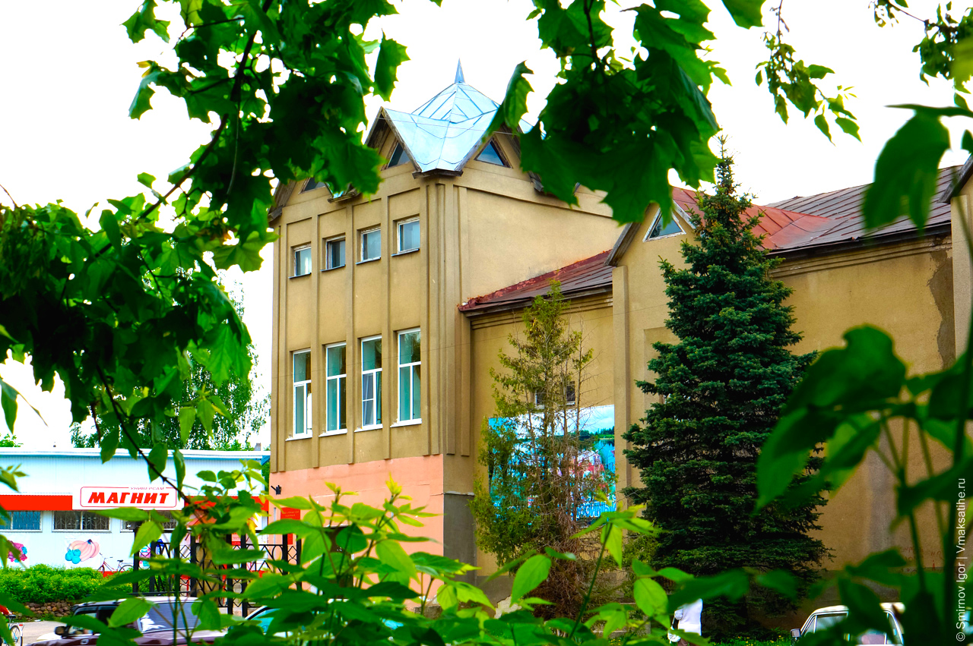
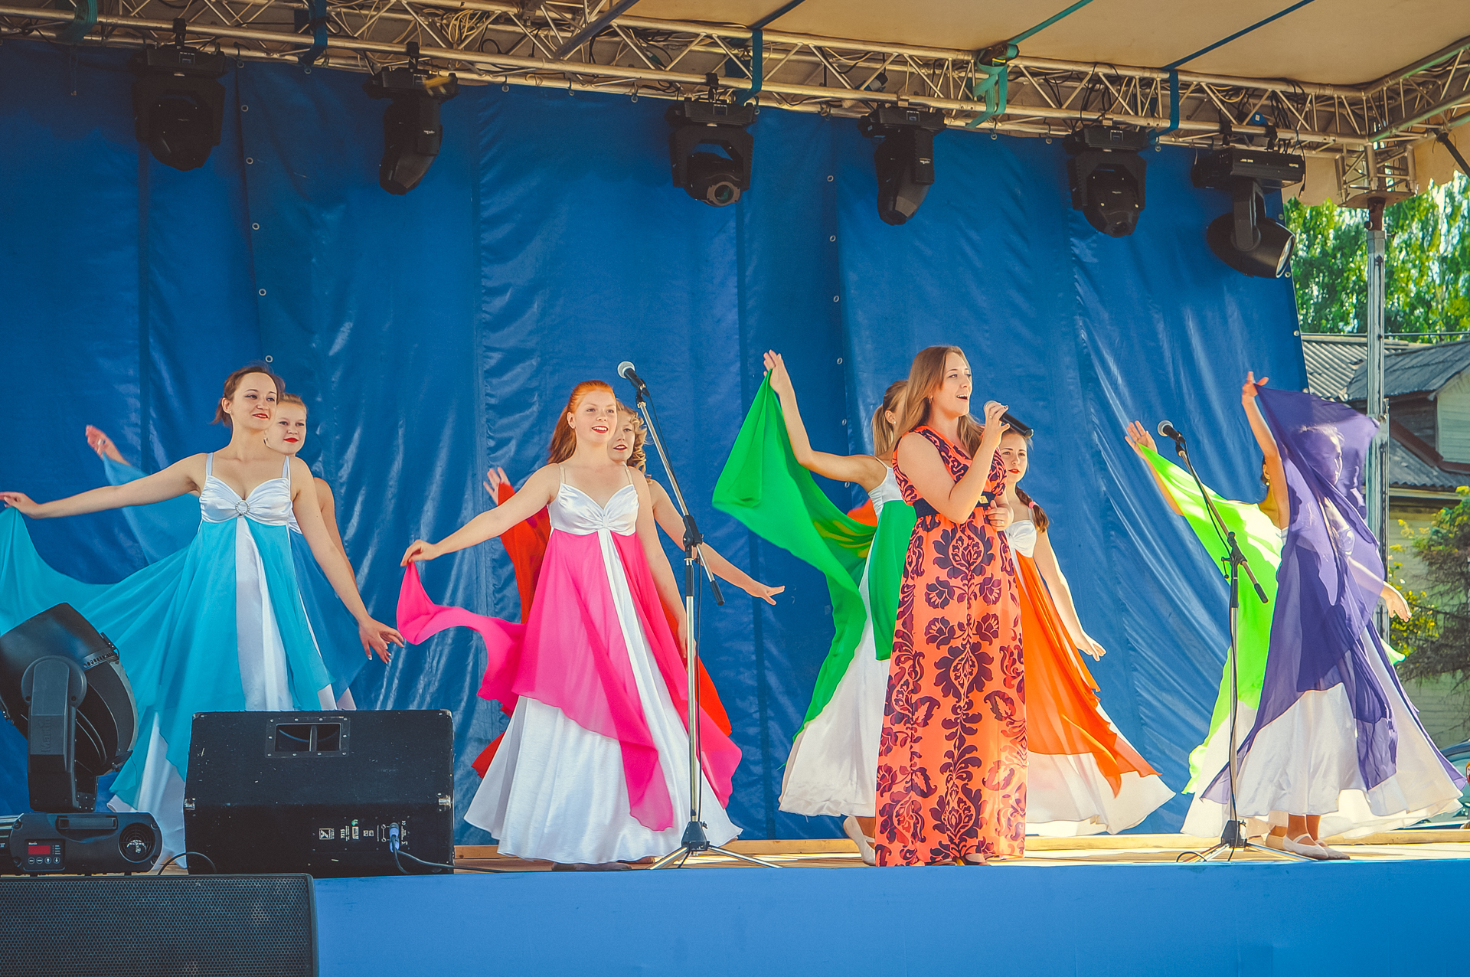
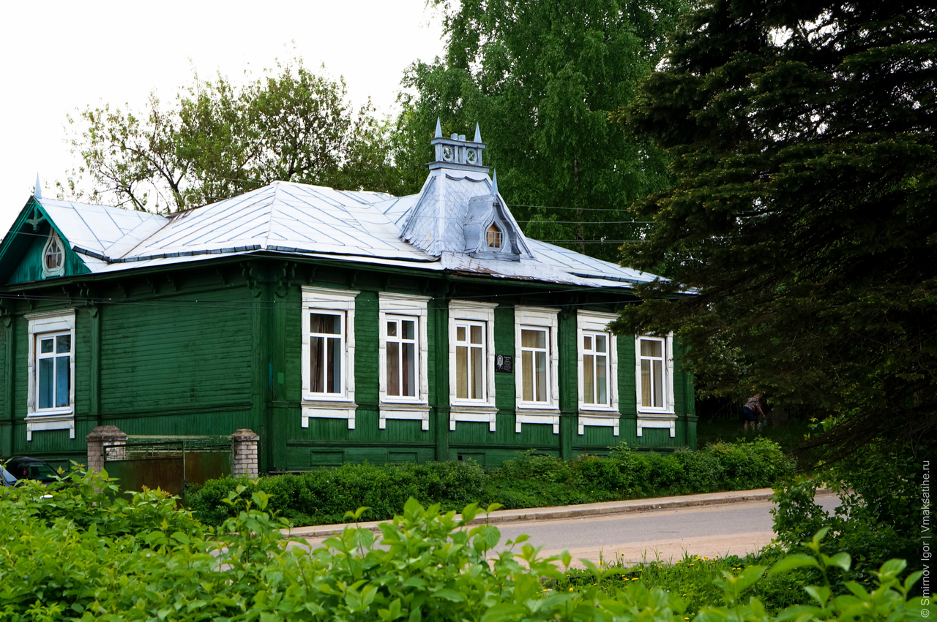
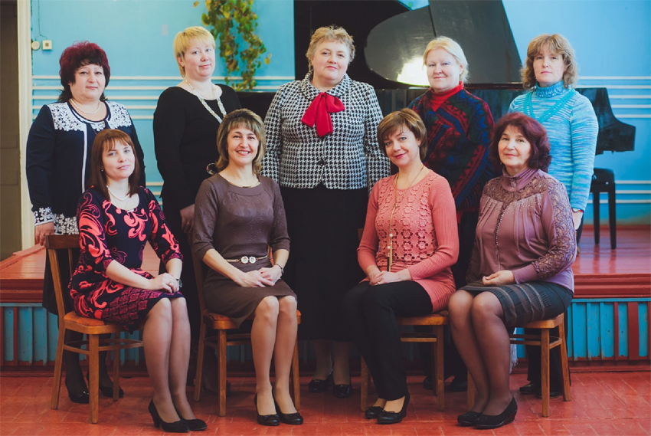
Культура
Деятельность, направленную на сохранение культурного наследия и развития творческого потенциала на территории Максатихинского муниципального округа осуществляет Управление по делам культуры, молодежной политики, спорта и туризма администрации Максатихинского муниципального округа и подведомственные ему муниципальные учреждения культуры:
муниципальное бюджетное учреждение культуры «Максатихинский районный Дом культуры»;
муниципальное казенное учреждение культуры «Максатихинский межпоселенческий центр культуры и досуга» с 17 структурными подразделениями;
муниципальное казенное учреждение культуры «Максатихинская межпоселенческая центральная библиотека» с 19 структурными подразделениями;
муниципальное казенное учреждение культуры «Максатихинский краеведческий музей им. А. Е. Смусенка»;
муниципальное бюджетное учреждение дополнительного образования «Максатихинская детская школа искусств».
17

Slide 18
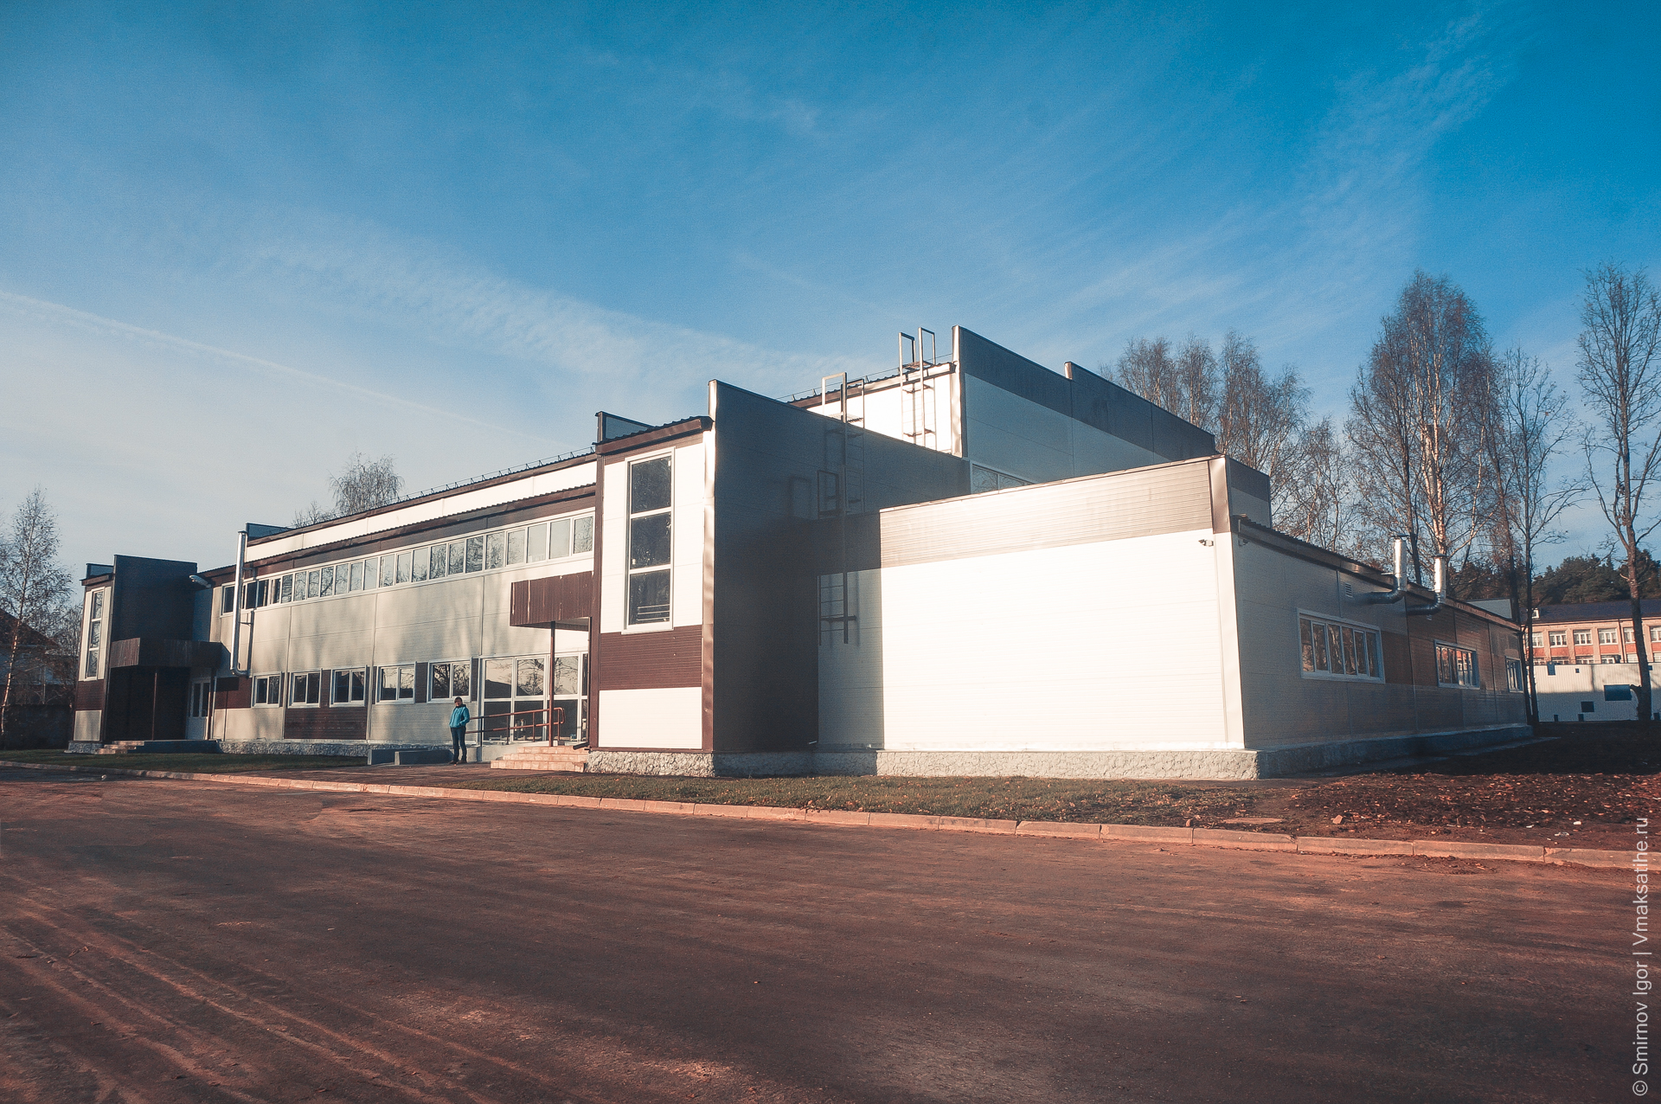
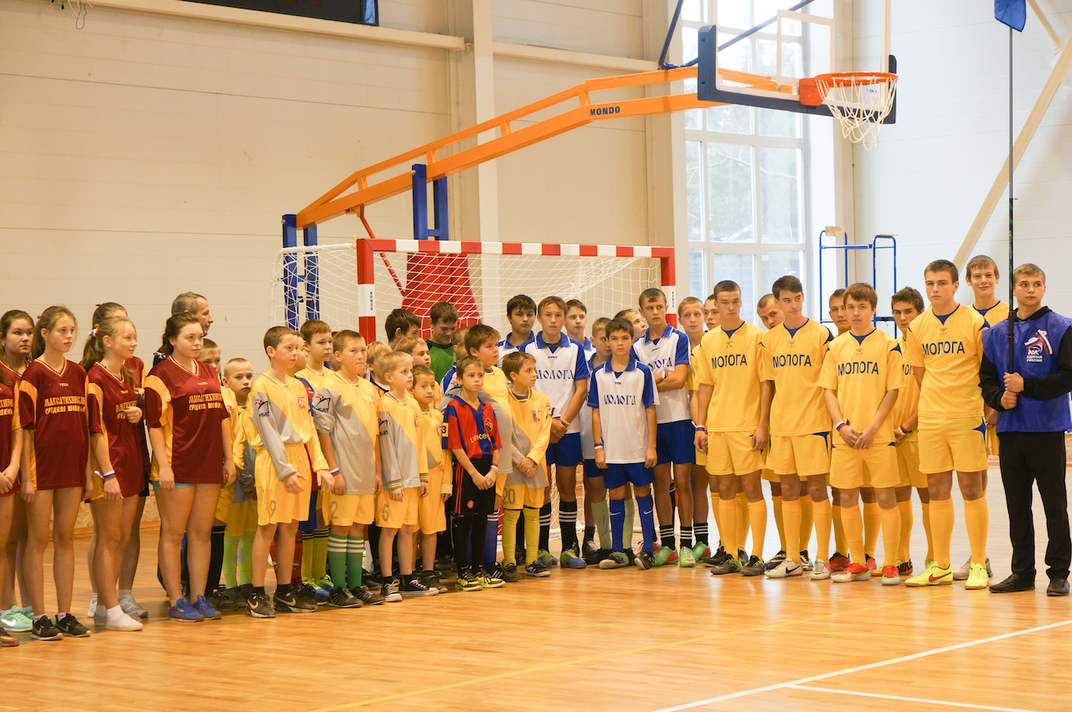
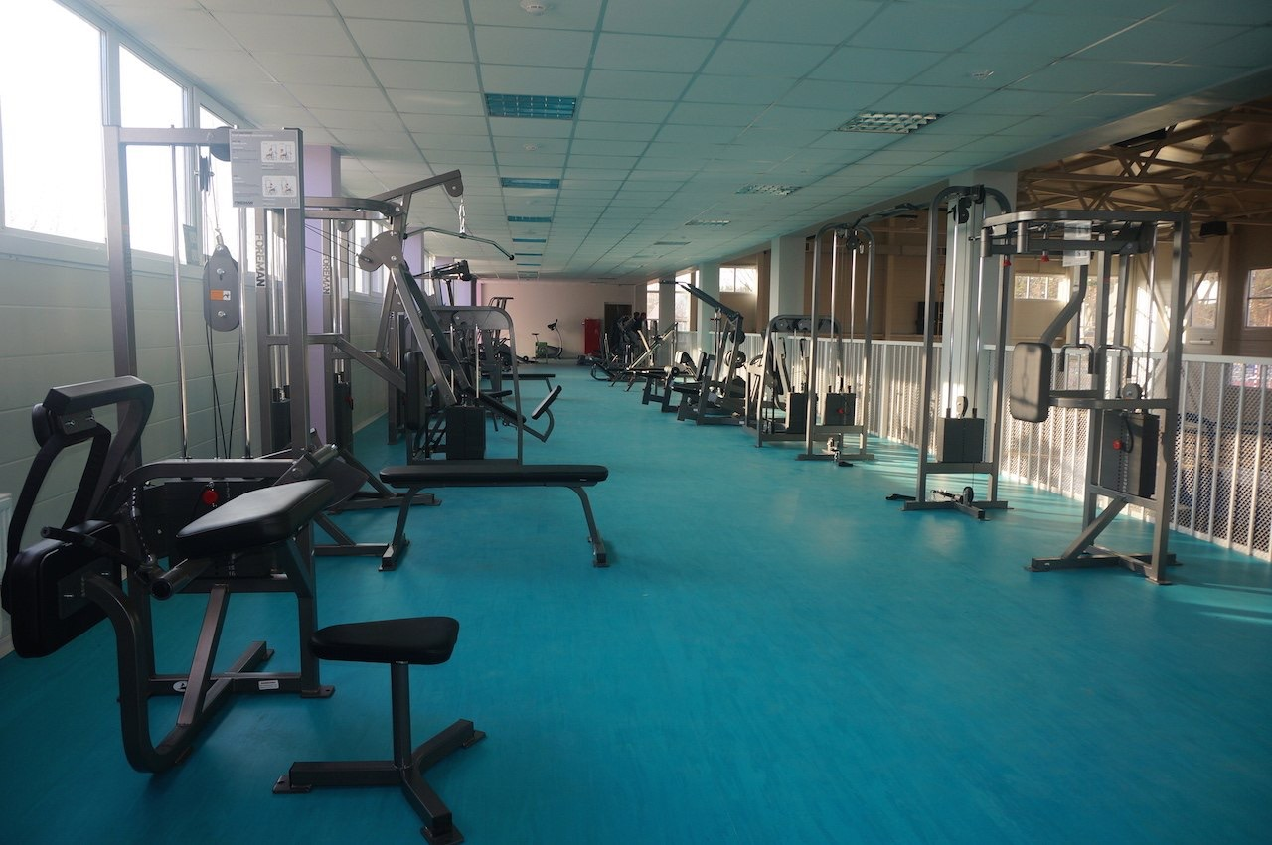
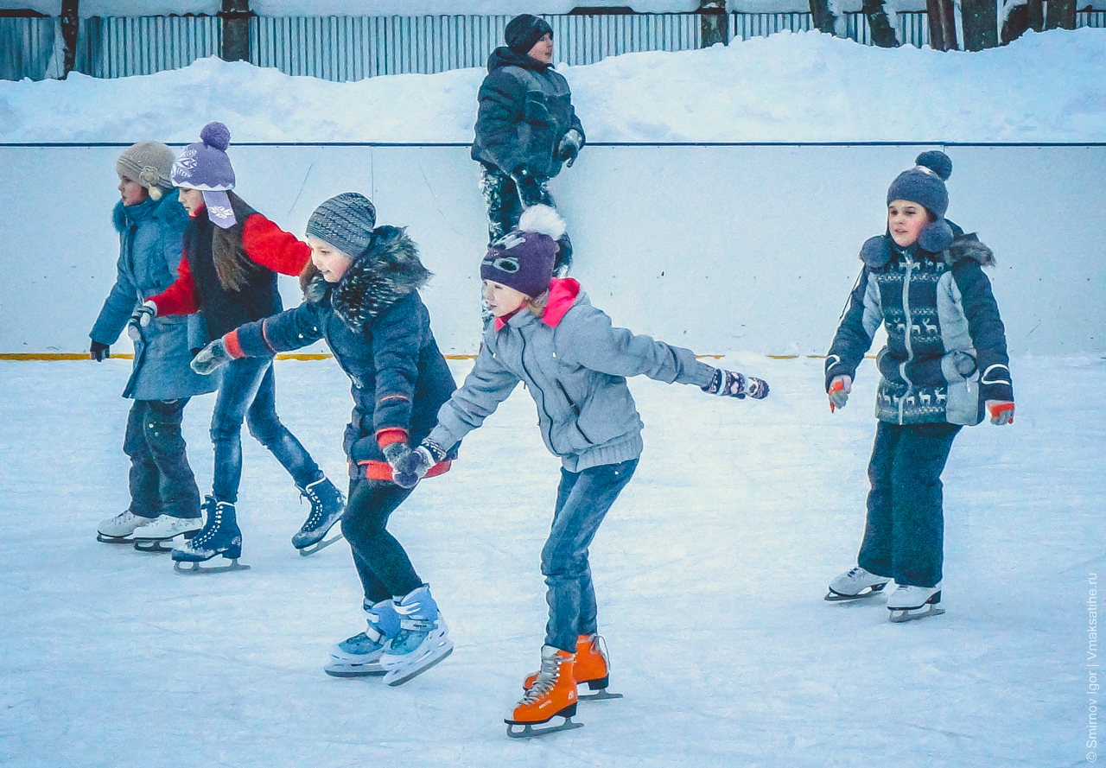
Спорт
В Максатихинском муниципальном округе развиты такие виды спорта, как: футбол, баскетбол, лыжные гонки, настольный теннис, фитнесс и шахматы.
Одиннадцать тренеров осуществляют работу по данным направлениям, из которых шестеро имеют высшее образование и пятеро среднее. У 4-х тренеров педагогический стаж составляет более 25 лет.
На территории округа находится 45 спортивных сооружений, 42 из которых муниципальные. На их базе подготовлено 668 спортсменов-разрядников. Всего численность занимающихся физической культурой и спортом в округе составляет 5997 человек, более 300 из которых являются воспитанниками МБОУ ДЮСШ.
Ежегодно в муниципальном округе проводится около 70 спортивных мероприятий и турниров.
Развитие физической культуры и спорта в Максатихинском муниципальном округе направлено на обеспечение доступности физкультурно-оздоровительных услуг для широкого контингента населения. Большую работу в этом направлении осуществляют:
1. Муниципальное образовательное учреждение дополнительного образования ДЮСШ, п. Максатиха, ул. Бр. Даниловых, 43; директор Гусев Сергей Николаевич, тел.: 2-13-19.
2. Муниципальное образовательное учреждение дополнительного образования Дом Детства и Юношества п. Максатиха, ул. Советская, 17; директор Комарова Ксения Николаевна , тел.: 2-25-72.
3. Физкультурно-спортивный клуб «Молога», п. Максатиха, ул. Восточная, 18; директор Навалов Сергей Николаевич, тел.: 5-15-46.
4. Туристический клуб «Паганель», п. Максатиха, ул. Красноармейская, 56; Борисов Владимир Иванович, тел.: 2-17-83.
5. Муниципальное бюджетное учреждение «Физкультурно-оздоровительный комплекс п. Максатиха Тверской области» п. Максатиха, ул. Красноармейская, стр. 58а; Шилов Андрей Николаевич, тел.: 2-23-84.
18

Slide 19
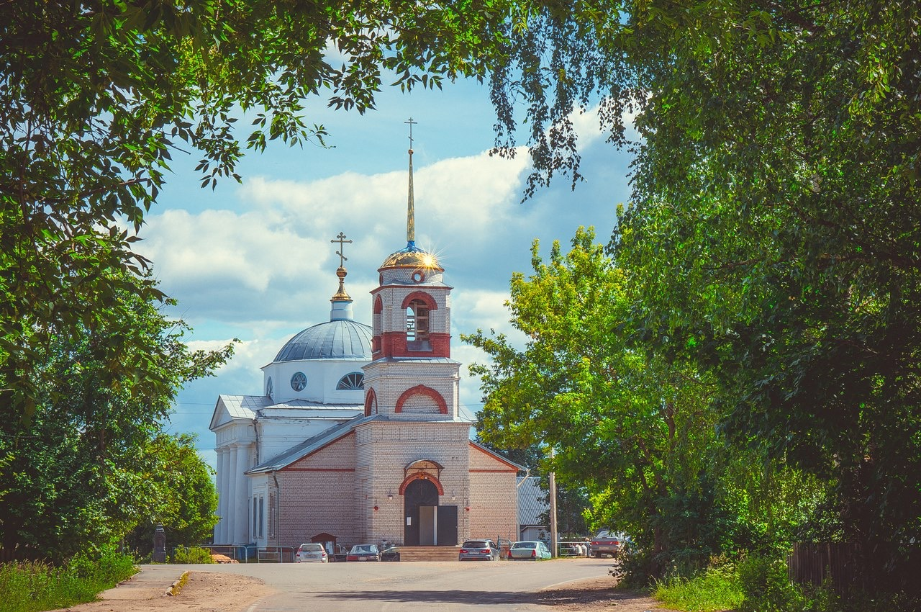
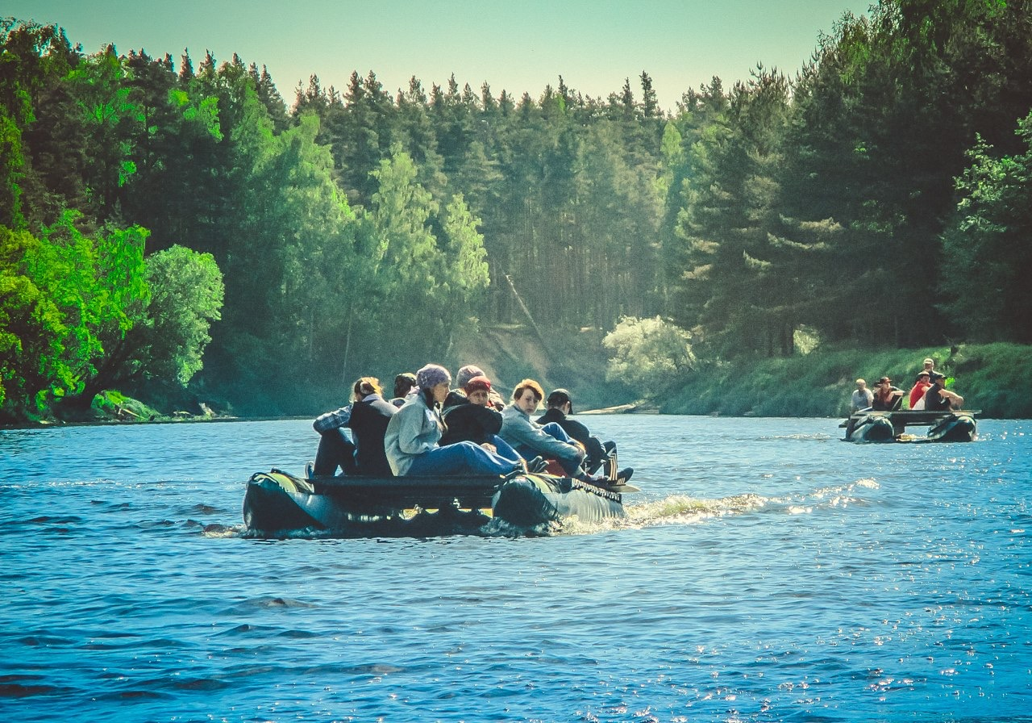
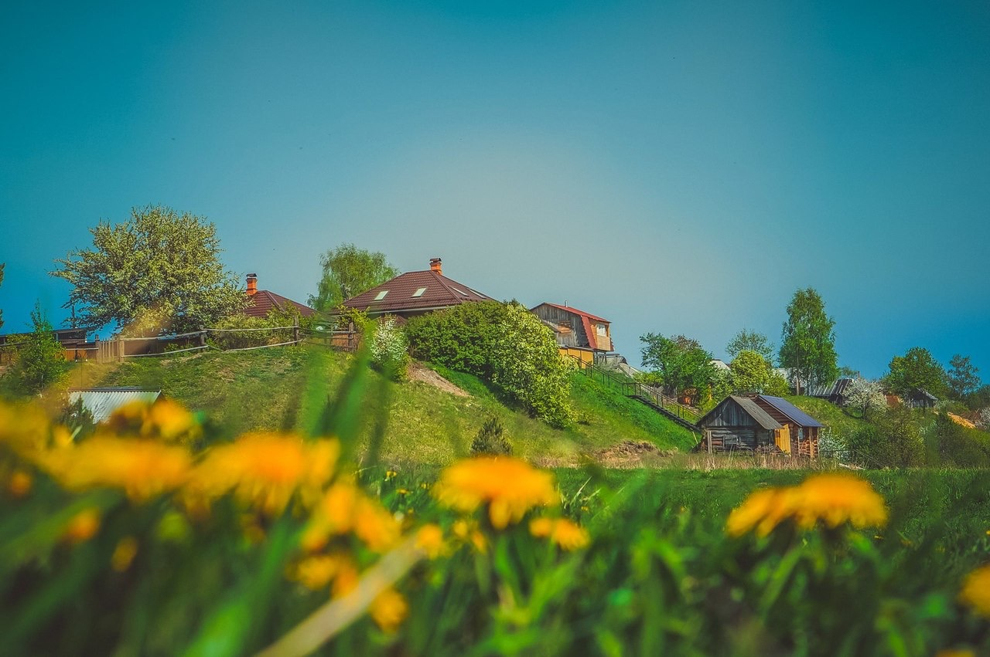
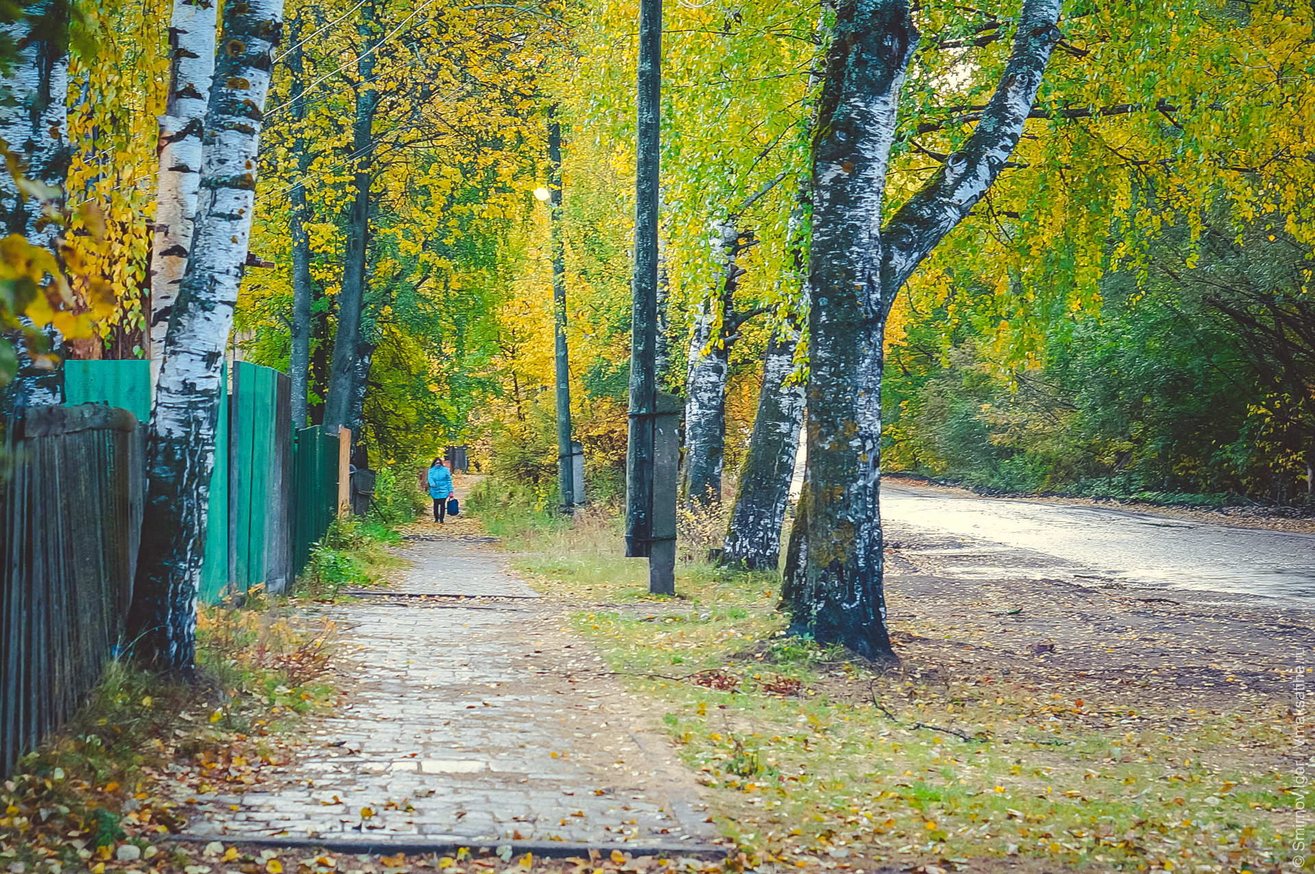
Туризм
Максатихинский муниципальный округ входит в группу округов, объединённых общими транспортными, территориальными и экологическими особенностями, на территории которых сохранилось компактное расселение тверских карел. Комитетом по туризму Тверской области эта группа с точки зрения туристической привлекательности была выделена в качестве туристской зоны под названием «Карельская тропа». В эту группу помимо Максатихинского муниципального округа также входят Лихославльский, Рамешковский и Спировский. Потенциалом этой зоны является автономная культурная область жизнедеятельности тверских карел, зона сохранившихся традиционных промыслов, развитие зимних и летних видов спорта российского и международного уровня, отдых выходного дня и агротуризм. Уникальность территории состоит из того, что это редчайшая зона финно-угорской культуры. Кроме того, расположенные на территории зоны Петровские озера (Рамешковский муниципальный округ), являются крупнейшим озерно-болотным комплексом близ Твери и Москвы. На территории рассматриваемой группы расположены многочисленные историко-культурные и археологические объекты.
На территории Максатихинского муниципального округа насчитывается: 64 памятника археологии, из которых 58 относятся к каменной эпохе (стоянки эпохи мезолита и неолита), 3 — поселения эпохи бронзы, 7 городищ и 6 селищ раннего железного века, 19 курганных могильников, 2 одиночных кургана, 3 курганно-жальничных могильника, 2 жальничных могильника, 56 селищ и 1 городище периода раннего и развитого средневековья (XI-XVII вв.). 17 памятников — многослойные, т.е., включающие напластования разных эпох: 1 — бронзы и раннего железа, 8 — камня, раннего железного века и средневековья, 8 — раннего железа и средневековья (в т.ч. 1 городище).
Памятники археологии расположены преимущественно в центральной части округа, с обеих сторон р. Мологи. Выделяется 5 массивов — земель, в которых памятники археологии имеют особое научное и культурное значение для сохранения исторического наследия и использования туристического потенциала края: Моложский, Пховский, Дымцевский, Маковищенский, Астафьевский.
19

Slide 20
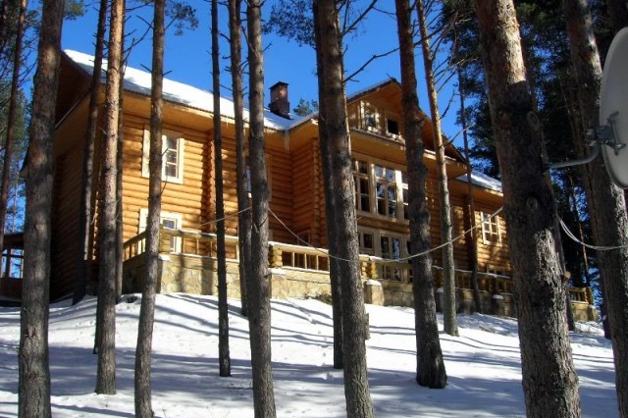
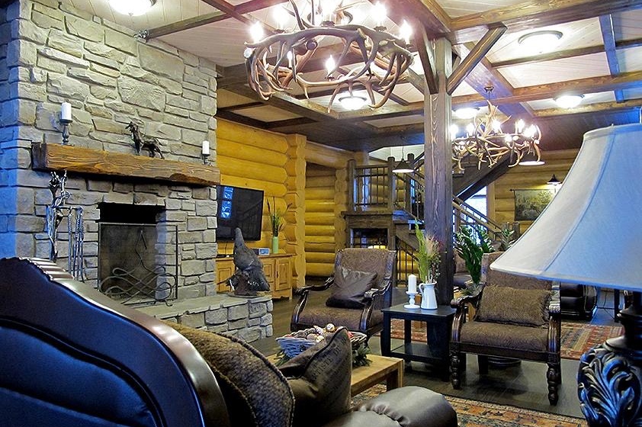
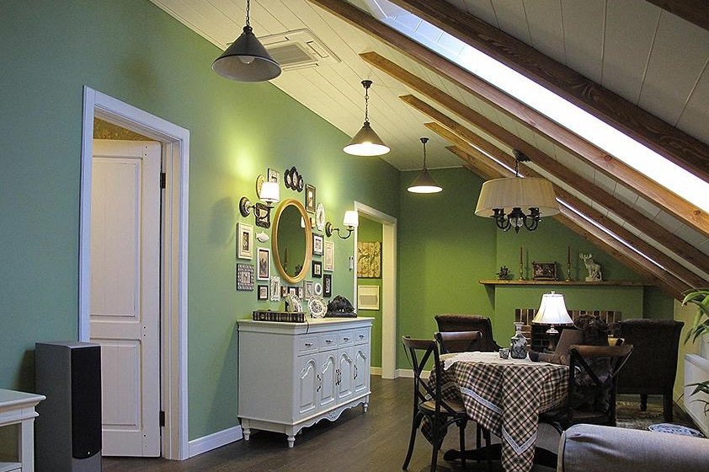
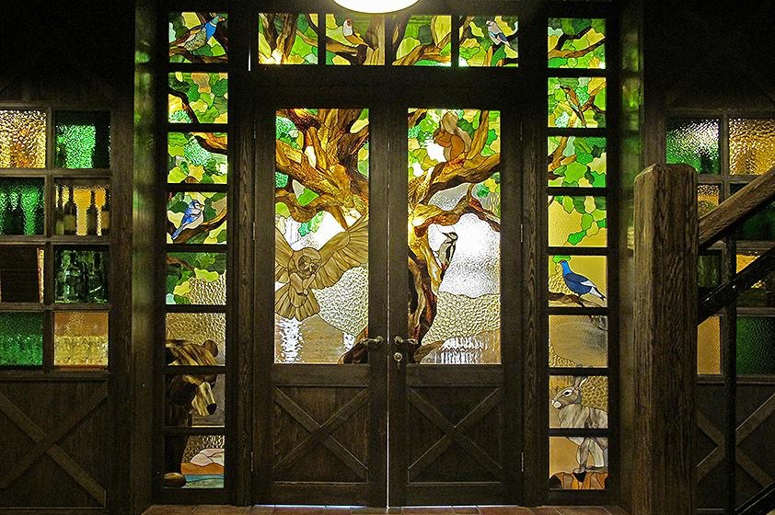
Туризм
Усадьба Мокшицы — закрытое заповедное место в центральной части России. Здесь с любовью и заботой о гостях возрождают лучшие традиции сезонного усадебного отдыха — охота, ночная рыбалка, пикники на берегу реки, ягодные и грибные прогулки, зимние снежные забавы, православные праздничные гулянья.
Усадьба Мокшицы разместилась на опушке корабельного соснового бора, выходящего на берег знаменитой реки Мологи. Хвойный лес состоит из природных сосен и елей. Такой воздух пропитан фитонцидами как в санатории для оздоровления дыхания и укрепления иммунитета. К тому же полезный состав хвойных пород действует как натуральный антиоксидант, оздоровляя и омолаживая кожу.
Для встречи с друзьями можно собраться в охотничьем зале с камином и библиотекой книг об охоте и природе, накрыть праздничный стол в обеденном зале, обустроенном в традициях русского застолья, или на открытой веранде с видом на сосновый лес, отдохнуть в просторном банном комплексе, декорированном в старинном стиле, и в отдельно стоящей гостиной в духе царского пира, но с барбекю.
В окрестностях Усадьбы находятся известные в этом краю исторические реликвии — «целительный» камень-следовик и Николо-Теребенский православный монастырь. На территории самой Усадьбы имеется археологический памятник древности — старорусское городище.
Усадьба срублена из добротного круглого дерева и долго сохраняет тепло зимой и естественную прохладу летом. Собственное техническое оснащение продумано для жизни маленького города в глубоком лесу. Вода из природных скважин, даже, обычное утреннее умывание делает оздоровительным. Наслаждайтесь ароматным чистым воздухом и тишиной, об остальном позаботились мы.
Усадьба расположилась в 200 метрах от берега реки Мологи. Лучшего соседства трудно придумать. С одной стороны сосновый лес, с другой — берег с пойменной растительностью. Поэтому рыбалка в наших местах хорошая.
20

Slide 21
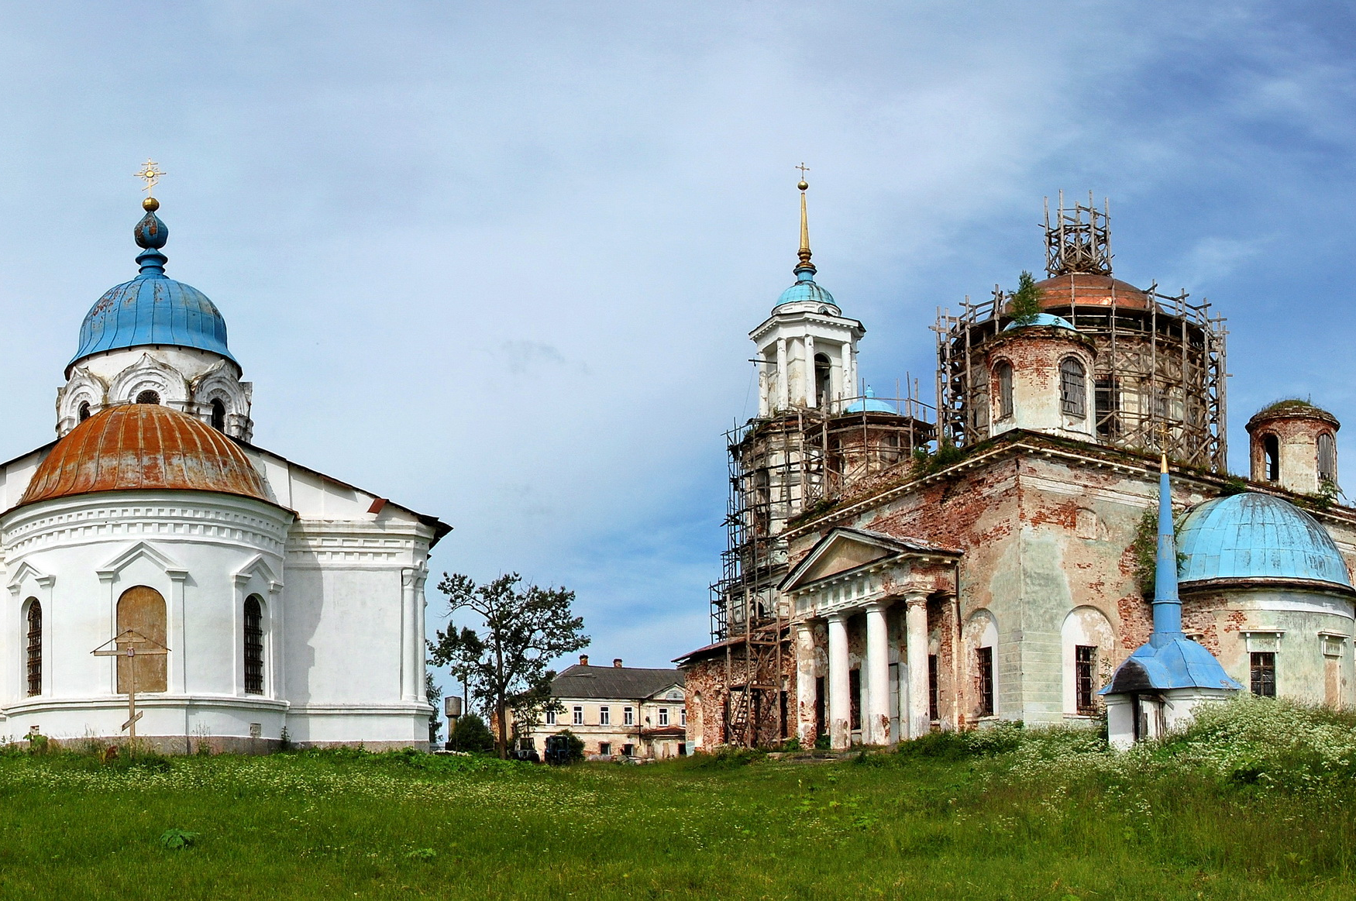
Туризм
Николо-Теребенская пустынь — монастырь Русской Православной Церкви, находится в посёлке Труженик (прежнее название Теребени) Максатихинского муниципального округа, на левом берегу р. Мологи. Нынешняя обитель основана во имя святителя Николая Чудотворца во второй половине XVIII в. как мужской монастырь, в 1930-х гг. закрыта, а с середины 1990-х гг. возрождается как женская.
Историческая справка. История монастыря берёт начало в конце XV в., когда в 1492 г. помещик Михаил Обудков построил в принадлежащем ему селе Теребени церковь во имя Николая Чудотворца. К ней потянулись монашествующие, возник монастырь, но был разрушен во времена Смуты в начале XVII столетия. В 1641 г. обитель начала возрождаться стараниями монахов Авраамия и Артемия, которые, разгребая завалы после пожара, обнаружили сохранившийся, хотя немного тронутый огнём образ Николы. Это сочли чудесным явлением, монастырь стал расти. Вскоре от иконы было явлено чудо, которое широко прославило Николу Теребеньского. В 1654 г. разразилась эпидемия чумы, и жители Бежецка выпросили к себе из монастыря образ Николы. Когда он был доставлен в город, моровое поветрие быстро пошло на спад. С тех пор начались крестные ходы из Теребеней в Бежецк. Каждый год икону помещали на специальную лодку с часовней и везли вверх по Мологе. Лодка периодически приставала к берегу, икону носили по окрестным селениям. В Бежецке её встречали толпы народу, и восемь дней она пребывала в городе, а потом таким же образом возвращалась назад. Ныне крестный ход возобновлён.
В комплекс монастыря входят: соборный храм святителя Николая Чудотворца с престолами Николая Чудотворца, Владимирской иконы Божией Матери, Иакова Боровичского, освящён в 1833 г., построен в стиле классицизма, действующий; церковь Благовещения Пресвятой Богородицы с престолами Благовещения Пресвятой Богородицы и святителя Арсения Тверского, освящена в 1883 г., построена в стиле эклектики; подземная церковь преподобного Александра Свирского, освящена в 1857 г.
Как добраться. От пос. Максатихи 42 км. по асфальтированной дороге.
В 2-3 км. к северу, в устье р. Кезы, при её впадении в р. Мологу, археологами открыт и частично раскопан древнерусский комплекс (конец 1 – начало 2 тыс. н.э.), состоящий из большого селища и курганного могильника. В 8 км. к югу находится с. Лощемля с каменной церковью Михаила Архангела (1829), восстанавливается.
21

Slide 22
Инвестиционная деятельность
Инвестиционная политика администрации Максатихинского муниципального округа направлена на содействие продвижению социально-значимых для территории эффективных инвестиционных проектов, оказание помощи в поиске партнёров и финансовых средств, предложение инвесторам земельных участков, свободных индустриальных площадей. Администрацией Максатихинского муниципального округа в соответствии с планами развития определено целевое назначение каждой площадки.
Общий объём инвестиций, направленных на развитие Максатихинского муниципального округа в 2021 году составил 48439 тыс. рублей.
Бюджетные инвестиции направляются в основном на приобретение основных средств и оборудования учреждений социальной сферы. В 2023-2024 годах планируются инвестиции на газификацию округа и строительство здания школы в п.Максатиха.
Доля собственных средств предприятий, вложенных в основной капитал, составляет 38,3 %, или 18543 тыс. рублей. Эти средства направлены в основном на модернизацию и техническое перевооружение действующих предприятий.
Увеличение объёма инвестиционных ресурсов рассматриваются администрацией Максатихинского муниципального округа как один из основных факторов обеспечения роста экономического развития и повышения на его основе качества жизни населения. Формирование благоприятного инвестиционного климата находится в зоне особого внимания администрации округа.
Основными направлениями инвестиционной деятельности на территории Максатихинского муниципального округа Тверской области являются: сельскохозяйственное производство, жилищно-коммунальное хозяйство, переход на энергоэффективные технологии, создание туристско-реакрационных зон; создание промышленных предприятий.
22

Slide 23
Основные направления инвестиционной деятельности
В сельскохозяйственном производстве основными направлениями являются молочное и мясное скотоводство, растениеводство (овощеводство), для развития сектора сельского хозяйства необходимы инвестиции в отрасли: льноводство, выращивание зерновых культур.
В жилищно-коммунальном хозяйстве основным направлением является тепло-, водо-, электроснабжение населения. Для этого необходимо: заключение энергосервисных договоров по энергоснабжению, привлечение инвестиционных ресурсов в сферу теплоснабжения, строительство объектов теплоснабжения посёлка Максатиха. Необходимо строительство станции водоочистки, замена магистральных сетей водопровода протяженностью 34,5 км.
Вовлечение в производственную и промышленную сферы оборудования меньшей энергоёмкостью.
Возрождение и расширение усадебных комплексов на территории муниципального образования. Проект создания туристического комплекса «Истоки рек» включает благоустройство истоков, разработку маршрутов, кемпинговые зоны отдыха, культурно-историческое наследие «Святые места».
23

Slide 24
Участки для промышленных целей
Подробная информация о перспективных участках для промышленных целей и участках с\х. назначения находится в приложении № 1.
Графическое приложение № 1
24

Slide 25
Земли с\х назначения
Графическое приложение № 2
25

Slide 26
Земли с\х назначения
Графическое приложение № 3
26

Slide 27
Земли с\х назначения
Графическое приложение № 4
27

Slide 28
Земли с\х назначения
Графическое приложение № 5
28

Slide 29
Земли с\х назначения
Графическое приложение № 6
29

Slide 30
Земли с\х назначения
Графическое приложение № 7
30

Slide 31
Земли с\х назначения
Графическое приложение № 8
31

Slide 32
Земли с\х назначения
Графическое приложение № 9
32

Slide 33
Земли с\х назначения
Графическое приложение № 10
33

Slide 34
Земли с\х назначения
Графическое приложение № 11
34

Slide 35
Земли с\х назначения
Графическое приложение № 12
35

Slide 36
Земли с\х назначения
Графическое приложение № 13
36

Slide 37
2023 год

